Slide 1
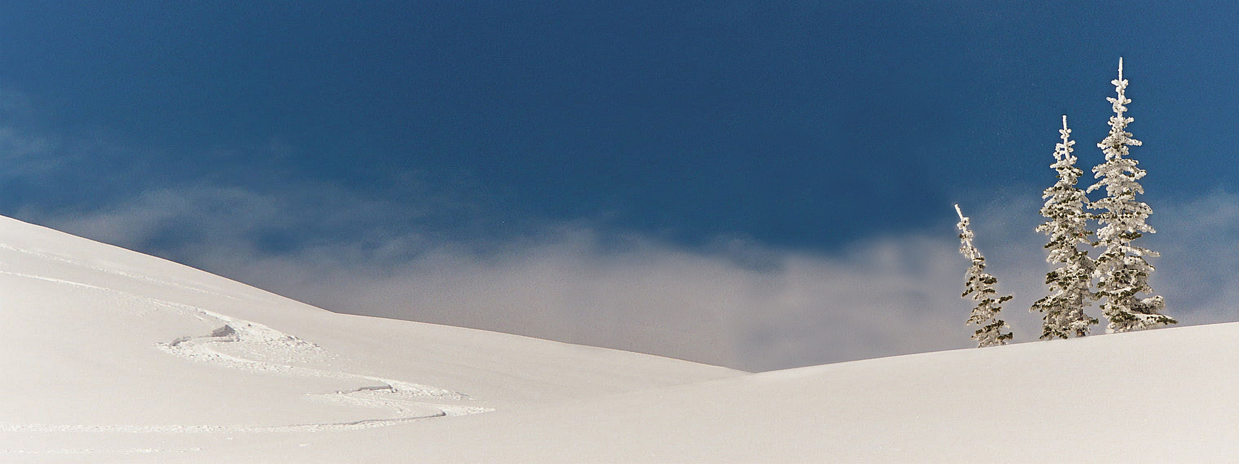
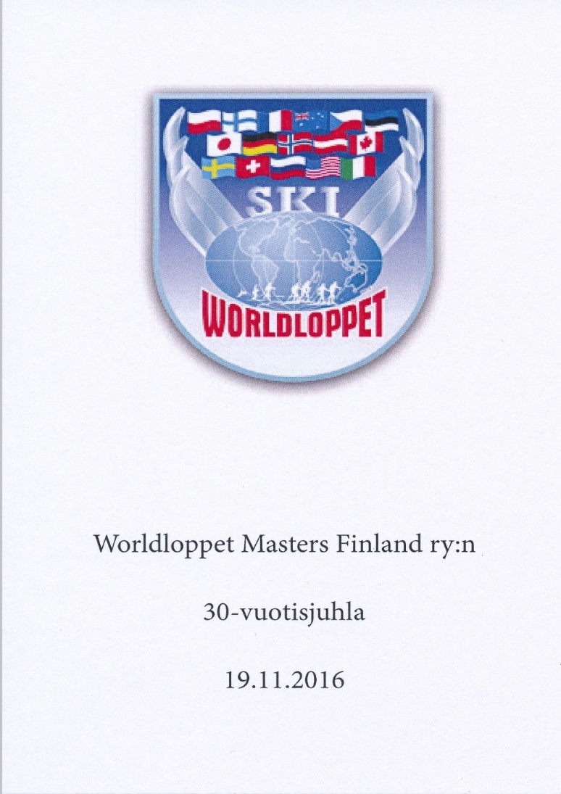



”Paikkamerkki tähän animoitavalle sitaatille.”
– Sitaatin lähde
Notes:
Animoitu lumimaisema
(Vaikea)
Vihje: Käytä suurta ja tarkkaa kuvaa, jotta saat näyttävimmän vaikutelman tällä tehosteella. Yllä olevassa esimerkissä käytetty kuva on 2 000 kuvapistettä leveä ja 750 kuvapistettä korkea. Animaatiotehosteiden luomiseen kannattaa käyttää piirtotilan apuviivoja.
Näytä ja määritä piirtotilan apuviivat toimimalla seuraavasti:
Napsauta dian taustaa hiiren kakkospainikkeella ja valitse Ruudukko ja apuviivat. Valitse Ruudukko ja apuviivat -valintaruudun Ohjainten asetukset -kohdasta Näytä piirtotilan apuviivat ja valitse sitten OK. (Huomautus: Yksi vaakasuuntainen ja pystysuuntainen apuviiva tulee näkyviin diaan kohdassa 0.00, joka on apuviivojen oletussijainti. Kun vedät apuviivoja, uusi sijainti näkyy osoittimessa.)
Pidä CTRL-näppäintä painettuna, valitse pystyapuviiva ja vedä sitä oikealle kohtaan 5.00.
Voit luoda diassa käytetyt kuvatehosteet toimimalla seuraavasti:
Valitse Aloitus-välilehden Diat-ryhmästä Asettelu ja valitse sitten Tyhjä.
Valitse Lisää-välilehden Kuvat-ryhmästä Kuva. Valitse kuva Lisää kuva -valintaikkunassa ja valitse sitten Lisää.
Valitse kuva diassa. Napsauta Kuvatyökalut-valikon Muotoile-välilehden Koko-ryhmän oikeassa alakulmassa olevaa Koko ja sijainti -valintaikkunan avainta. Muuta kuvan kokoa tai rajaa sitä tarvittaessa Muotoile kuvaa -valintaikkunassa niin, että sen korkeus on 19,05 cm ja leveys on 50,8 cm.
Voit rajata kuvaa valitsemalla vasemmalla olevasta ruudusta Rajaa ja antamalla arvot Rajaa-ruudun Rajauksen sijainti -kohdan Korkeus-, Leveys-, Vasen ja Ylä-ruutuihin.
Voit muuttaa kuvan kokoa valitsemalla vasemmalla olevasta ruudusta Koko ja antamalla arvot Koko-ruudun Koko ja kiertokulma -kohdan Korkeus- ja Leveys-ruutuihin.
Napsauta Aloitus-välilehden Piirto-ryhmän Järjestä-kohdan alla olevaa nuolta, osoita kohtaa Tasaa ja toimi sitten seuraavasti:
Valitse Tasaa diaan.
Valitse Tasaa vasemmat reunat.
Valitse Tasaa keskikohdat vaakasuunnassa.
Voit luoda tämän dian ensimmäisen lumihiutaleen tehosteen toimimalla seuraavasti:
Valitse Lisää-välilehden Kuvat-ryhmästä ClipArt.
Kirjoita ClipArt-ruudun Etsi-kenttään j0299587.wmf, tyhjennä Sisällytä Office.com-sisältöä -valintaruutu ja valitse sitten Siirry. Lisää ClipArt-tiedosto diaan valitsemalla se ruudusta. Huomautus: Jos valitset jonkin muun ClipArt-tiedoston, tiedoston on oltava Windows-metatiedostomuodossa (.wmf).
Valitse ClipArt-kuva diasta. Valitse Aloitus-välilehden Piirto-ryhmästä Järjestä ja valitse sitten Pura ryhmittely.
Valitse Microsoft Office PowerPoint -valintaruudussa Kyllä.
Valitse muunnettu ClipArt-kuva diasta. Valitse Aloitus-välilehden Muokkaaminen-ryhmästä Valitse ja valitse sitten Valintaruutu.
Valitse Valinta ja näkyvyys -tehtäväruudusta ylimmän tason ryhmä. Valitse Aloitus-välilehden Piirto-ryhmästä Järjestä ja valitse sitten Pura ryhmittely.
Tee Valinta ja näkyvyys -ruudussa myös seuraavat toimet:
Valitse automaattinen muoto -objekti ja paina sitten DELETE-näppäintä.
Pidä CTRL+VAIHTONÄPPÄIN painettuna, valitse kaikki suorakulmiomuodot ja paina sitten DELETE-näppäintä.
Pidä CTRL+VAIHTONÄPPÄIN painettuna ja valitse sitten Valinta ja näkyvyys -tehtäväruudusta kaikki puolivapaat piirtomuodot. Napsauta Aloitus-välilehden Piirto-ryhmän Järjestä-kohdan alla olevaa nuolta ja valitse sitten Ryhmitä.
Valitse Valinta ja näkyvyys -tehtäväruudusta objektiryhmä (lumihiutale). Napsauta Aloitus-välilehden Piirto-ryhmän Muodon täyttö -kohdan vieressä olevaa nuolta ja valitse sitten Teeman värit -kohdasta Valkoinen, Tausta 1 (ensimmäinen rivi, ensimmäinen vaihtoehto vasemmalta).
Napsauta objektiryhmää diassa hiiren kakkospainikkeella ja valitse Leikkaa. Napsauta Aloitus-välilehden Leikepöytä-ryhmän Liitä-kohdan alla olevaa nuolta ja valitse sitten Liitä määräten. Valitse Liitä määräten -valintaruudussa Liitä-valintaruutu ja valitse sittenMuodossa-kentästä Kuva (PNG).
Valitse uusi lumihiutale diasta. Napsauta Kuvatyökalut-valikon Muotoile-välilehden Koko-ryhmän oikeassa alakulmassa olevaa Koko ja sijainti -valintaikkunan avainta. Tee Muotoile kuvaa -valintaikkunan Koko-välilehden Koko ja kiertokulma -kohdassa seuraavat toimet:
Lisää Korkeus-ruutuun 2,54 cm.
Lisää Leveys-ruutuun 2,21 cm.
Lisää Kiertokulma-ruutuun 20°.
Vedä lumihiutale kuvan vasempaan yläkulmaan.
Voit luoda tämän dian toisen lumihiutaleen tehosteen toimimalla seuraavasti:
Valitse lumihiutale diasta. Napsauta Aloitus-välilehden Leikepöytä-ryhmän Kopioi-kohdan alla olevaa nuolta ja valitse sitten Monista.
Valitse toinen lumihiutale. Napsauta Kuvatyökalut-valikon Muotoile-välilehden Koko-ryhmän oikeassa alakulmassa olevaa Koko ja sijainti -valintaikkunan avainta. Tee Muotoile kuvaa -valintaikkunan Koko-välilehden Koko ja kiertokulma -kohdassa seuraavat toimet:
Kirjoita Korkeus-ruutuun 1,07 cm.
Kirjoita Leveys-ruutuun 0,91 cm.
Kirjoita Kiertokulma-ruutuun 20°.
Vedä toinen lumihiutale dian vasemman reunan ulkopuolelle.
Voit luoda tämän dian kolmannen lumihiutaleen tehosteen toimimalla seuraavasti:
Valitse toinen lumihiutale kuvasta. Napsauta Aloitus-välilehden Leikepöytä-ryhmän Kopioi-kohdan alla olevaa nuolta ja valitse sitten Monista.
Valitse kolmas lumihiutale. Napsauta Kuvatyökalut-valikon Muotoile-välilehden Koko-ryhmän oikeassa alakulmassa olevaa Koko ja sijainti -valintaikkunan avainta. Tee Muotoile kuvaa -valintaikkunan Koko-välilehden Koko ja kiertokulma -kohdassa seuraavat toimet:
Kirjoita Korkeus-ruutuun 1,42 cm.
Kirjoita Leveys-ruutuun 1,22 cm.
Kirjoita Kiertokulma-ruutuun 20°.
Vedä kolmas lumihiutale dian vasemman reunan ulkopuolelle toisen lumihiutaleen alapuolelle ja hieman sitä enemmän vasemmalle.
Voit luoda tämän dian sitaatin tekstiruudun toimimalla seuraavasti:
Valitse Lisää-välilehden Teksti-ryhmästä Tekstiruutu. Piirrä tekstiruutu napsauttamalla diaa ja vetämällä hiiren osoitinta.
Kirjoita tekstiruutuun sitaatin teksti ja valitse sitten teksti. Valitse Aloitus-välilehden Fontti-ryhmän Fontti-luettelosta Georgia, valitse Fonttikoko-luettelosta 18, valitse Kursivoitu, napsauta Fontin väri -kohdan vieressä olevaa nuolta ja valitse sitten Teeman värit -kohdasta Valkoinen, Tausta 1.
Vedä tekstiruutu ensimmäisen lumihiutaleen oikealle puolelle dian vasempaan yläkulmaan.
Voit luoda tämän dian sitaatin lähteen tekstiruudun toimimalla seuraavasti:
Valitse Lisää-välilehden Teksti-ryhmästä Tekstiruutu. Piirrä tekstiruutu napsauttamalla diaa ja vetämällä hiiren osoitinta.
Kirjoita tekstiruutuun sitaatin lähteen teksti ja valitse sitten koko teksti. Valitse Aloitus-välilehden Fontti-ryhmän Fontti-luettelosta Georgia, valitse Fonttikoko-luettelosta 14, valitse Kursivoitu, napsauta Fontin väri -kohdan vieressä olevaa nuolta ja valitse sitten Teeman värit -kohdasta Valkoinen, Tausta 1.
Vedä tekstiruutu sitaatin tekstiruudun oikean reunan alapuolelle.
Voit luoda toiseksi ylimmän lumihiutaleen animaatiotehosteen toimimalla seuraavasti:
Diassa käytettyjen animaatiotehosteiden luominen on helpompaa, kun tuot viivaimen näkyviin ja loitonnat diaa tämän toimenpiteen ajaksi. Valitse Näytä-välilehden Zoomaus-ryhmästä Zoomaus. Valitse Zoomaus-valintaikkunasta 50 %. Valitse sitten Näytä-välilehden Näytä/Piilota-ryhmästä Viivain.
Valitse ylin lumihiutale dian vasemman reunan ulkopuolelta. Valitse Animaatiot-välilehden Mukautettu animaatio -ryhmästä Lisää animaatio ja valitse sitten Liikeradat-kohdasta Kaaret.
Voit piirtää kaarevan liikeradan tekemällä diassa seuraavat toimet:
Napsauta diassa olevaa muotoa hiiren kakkospainikkeella ja valitse Muokkaa pisteitä.
Napsauta liikerataa hiiren kakkospainikkeella punaisen loppupisteen lähellä ja valitse Lisää piste.
Vedä ensimmäinen piste dian vasemman reunan ulkopuolelle lumihiutaleen lähelle.
Vedä toinen piste 8,89 cm vasemmalle pystyapuviivan sijainnista 0.00 ja 1,27 cm vaaka-apuviivan yläpuolelle.
Vedä kolmas piste 1,27 cm vasemmalle pystyapuviivan sijainnista 0.00 ja 1,27 cm vaaka-apuviivan alapuolelle.
Vedä neljäs piste 5,08 cm oikealle pystyapuviivan sijainnista 0.00 ja 1,02 cm vaaka-apuviivan alapuolelle.
Vedä viides piste 10,16 cm oikealle pystyapuviivan sijainnista 0.00 ja 2,03 cm vaaka-apuviivan alapuolelle.
Vedä kuudes eli viimeinen piste 1,27 cm oikealle pystyapuviivan sijainnista 5.00 ja 1,9 cm vaaka-apuviivan alapuolelle dian oikean reunan ulkopuolelle.
Napsauta Animaatiot-välilehden Animaatio-ryhmän Tehosteasetukset-valintaruudun avainta. Tee Kaari alas -valintaikkunassa seuraavat toimet:
Valitse Tehoste-välilehden Asetukset-kohdan Polku-luettelosta Lukittu.
Tyhjennä Tehoste-välilehden Asetukset-kohdan Tasainen aloitus.
Tyhjennä Tehoste-välilehden Asetukset-kohdan Tasainen lopetus.
Valitse Ajoitus-välilehden Aloita-luettelosta Edellisen kanssa.
Kirjoita Ajoitus-välilehden Kesto-ruutuun 12 sekuntia.
Valitse ylin lumihiutale dian vasemman reunan ulkopuolelta. Valitse Animaatiot-välilehden Mukautettu animaatio -ryhmästä Lisää animaatio ja valitse sitten Korostus-kohdasta Pyöräytys.
Napsauta Animaatiot-välilehden Animaatio-ryhmän Tehosteasetukset-valintaruudun avainta. Tee Pyöräytys-valintaruudun Ajoitus-välilehdessä seuraavat toimet:
Valitse Aloita-luettelosta Edellisen kanssa.
Kirjoita Kesto-ruutuun 6 sekuntia.
Valitse Toista-luettelosta 2.
Valitse ylin lumihiutale dian vasemman reunan ulkopuolelta. Valitse Animaatiot-välilehden Mukautettu animaatio -ryhmästä Lisää animaatio ja valitse sitten Korostus-kohdasta Suurenna tai kutista.
Napsauta Animaatiot-välilehden Animaatio-ryhmän Tehosteasetukset-valintaruudun avainta. Tee Suurenna tai kutista -valintaikkunassa seuraavat toimet:
Kirjoita Tehoste-välilehden Koko-luettelon Mukautetut-ruutuun 60 % ja paina sitten ENTER-näppäintä.
Valitse Tehoste-välilehdestä Tasainen aloitus.
Valitse Tehoste-välilehdestä Tasainen lopetus.
Valitse Tehoste-välilehdestä Automaattinen suunnanvaihto.
Valitse Ajoitus-välilehden Aloita-luettelosta Edellisen kanssa.
Kirjoita Ajoitus-välilehden Kesto-ruutuun 6 sekuntia.
Voit luoda kolmanneksi ylimmän lumihiutaleen animaatiotehosteen toimimalla seuraavasti:
Valitse alin lumihiutale dian vasemman reunan ulkopuolelta. Valitse Animaatiot-välilehden Mukautettu animaatio -ryhmästä Lisää animaatio ja valitse sitten Liikeradat-kohdasta Kaaret.
Voit piirtää kaarevan liikeradan tekemällä diassa seuraavat toimet:
Napsauta diassa olevaa muotoa hiiren kakkospainikkeella ja valitse Muokkaa pisteitä.
Napsauta liikerataa hiiren kakkospainikkeella punaisen loppupisteen lähellä ja valitse Lisää piste.
Vedä ensimmäinen piste dian vasemman reunan ulkopuolelle lumihiutaleen lähelle.
Vedä toinen piste 8,89 cm vasemmalle pystyapuviivan sijainnista 0.00 ja 2,54 cm vaaka-apuviivan alapuolelle.
Vedä kolmas piste pysty- ja vaaka-apuviivan leikkauspisteeseen 0.00.
Vedä neljäs piste 5,08 cm oikealle pystyapuviivan sijainnista 0.00 ja 0,64 cm vaaka-apuviivan alapuolelle.
Vedä viides piste 10,16 cm oikealle pystyapuviivasta ja 1,27 cm vaaka-apuviivan yläpuolelle.
Vedä kuudes eli viimeinen piste 0,64 cm oikealle pystyapuviivan sijainnista 5.00 ja 1,27 cm vaaka-apuviivan yläpuolelle dian oikean reunan ulkopuolelle.
Napsauta Animaatiot-välilehden Animaatio-ryhmän Tehosteasetukset-valintaruudun avainta. Tee Kaari alas -valintaikkunassa seuraavat toimet:
Valitse Tehoste-välilehden Asetukset-kohdan Polku-luettelosta Lukittu.
Tyhjennä Tehoste-välilehden Tasainen aloitus -ruutu.
Valitse Tehoste-välilehdestä Tasainen lopetus.
Valitse Ajoitus-välilehden Aloita-luettelosta Edellisen kanssa.
Kirjoita Ajoitus-välilehden Viive-ruutuun 8.
Kirjoita Ajoitus-välilehden Kesto-ruutuun 13 sekuntia.
Valitse alin lumihiutale dian vasemman reunan ulkopuolelta. Valitse Animaatiot-välilehden Mukautettu animaatio -ryhmästä Lisää animaatio ja valitse sitten Korostus-kohdasta Pyöräytys.
Napsauta sitten Animaatiot-välilehden Animaatio-ryhmän Tehosteasetukset-valintaruudun avainta. Tee Pyöräytys-valintaikkunassa seuraavat toimet:
Kirjoita Tehoste-välilehden Määrä-luettelon Mukautetut-ruutuun 360° ja paina sitten ENTER-näppäintä.
Valitse Tehoste-välilehden Määrä-luettelosta Vastapäivään.
Valitse Ajoitus-välilehden Aloita-luettelosta Edellisen kanssa.
Kirjoita Ajoitus-välilehden Viive-ruutuun 8.
Kirjoita Ajoitus-välilehden Nopeus-ruutuun 13 sekuntia.
Valitse alin lumihiutale dian vasemman reunan ulkopuolelta. Valitse Animaatiot-välilehden Mukautettu animaatio -ryhmästä Lisää animaatio ja valitse sitten Korostus-kohdasta Suurenna tai kutista.
Napsauta sitten Animaatiot-välilehden Animaatio-ryhmän Tehosteasetukset-valintaruudun avainta. Tee Suurenna tai kutista -valintaikkunassa seuraavat toimet:
Kirjoita Tehoste-välilehden Asetukset-kohdan Koko-luettelon Mukautetut-ruutuun 40 % ja paina sitten ENTER-näppäintä.
Valitse Tehoste-välilehden Asetukset-kohdasta Tasainen aloitus.
Valitse Tehoste-välilehden Asetukset-kohdasta Tasainen lopetus.
Valitse Tehoste-välilehden Asetukset-kohdasta Automaattinen suunnanvaihto.
Valitse Ajoitus-välilehden Aloita-luettelosta Edellisen kanssa.
Kirjoita Ajoitus-välilehden Viive-ruutuun 8.
Kirjoita Ajoitus-välilehden Nopeus-ruutuun 6,5 sekuntia.
Voit luoda diassa käytetyt kuva-animaatiotehosteet toimimalla seuraavasti:
Valitse diasta suuri kuva. Valitse Animaatiot-välilehden Mukautettu animaatio -ryhmästä Lisää animaatio ja valitse sitten Liikeradat-kohdasta Viivat.
Valitse Animaatiot-välilehden Animaatio-ryhmästä Tehosteasetukset ja valitse sitten Vasen.
Valitse sitten diasta suuren kuvan vasempaan suuntautuvan liikeradan polku. Osoita valitun liikeradan loppupistettä (punainen nuoli) siten, että osoitin muuttuu kaksikärkiseksi nuoleksi. Pidä VAIHTONÄPPÄINTÄ painettuna ja vedä sitten loppupiste aivan dian vasempaan reunaan. (Huomautus: Varmista, että laajennat liikerataa ainoastaan vetämällä loppupistettä. Älä vedä koko liikerataa ylös, alas, vasemmalle tai oikealle. Diaa kannattaa ehkä lähentää, jotta liikeradan vetäminen sujuu tarkemmin. Valitse Näytä-välilehden Zoomaus-ryhmästä Zoomaus. Valitse Zoomaus-valintaikkunasta 100 % tai suurempi zoomausaste.)
Tee Animaatiot-välilehden Ajoitus-ryhmässä seuraavat toimet:
Valitse Aloita-luettelosta Edellisen kanssa.
Kirjoita Viive-ruutuun 17.
Kirjoita Kesto-ruutuun 3 sekuntia.
Voit luoda ylimmän lumihiutaleen animaatiotehosteen toimimalla seuraavasti:
Valitse tekstiruudun vieressä vasemmalla oleva lumihiutale. Valitse Animaatiot-välilehden Mukautettu animaatio -ryhmästä Lisää animaatio ja valitse sitten Sisääntulo-kohdasta Zoomaus.
Tee Animaatiot-välilehden Ajoitus-ryhmässä seuraavat toimet:
Valitse Aloita-luettelosta Edellisen kanssa.
Kirjoita Viive-ruutuun 16.
Kirjoita Kesto-ruutuun 1 sekunti.
Valitse tekstiruudun vieressä vasemmalla oleva lumihiutale. Valitse Animaatiot-välilehden Mukautettu animaatio -ryhmästä Lisää animaatio ja valitse sitten Liikeradat-kohdasta Kaaret.
Voit piirtää kaarevan liikeradan tekemällä diassa seuraavat toimet:
Napsauta diassa olevaa muotoa hiiren kakkospainikkeella ja valitse Muokkaa pisteitä.
Napsauta liikerataa hiiren kakkospainikkeella punaisen loppupisteen lähellä ja valitse Lisää piste.
Napsauta liikerataa hiiren kakkospainikkeella vihreän alkupisteen lähellä ja valitse Lisää piste.
Vedä ensimmäinen piste dian vasemman reunan ulkopuolelle 5,08 cm vaaka-apuviivan alapuolelle.
Vedä toinen piste 7,62 cm vasemmalle pystyapuviivan sijainnista 0.00 ja 7,62 cm vaaka-apuviivan alapuolelle.
Vedä kolmas piste 2,54 cm vasemmalle pystyapuviivan sijainnista 0.00 ja 6,99 cm vaaka-apuviivan alapuolelle.
Vedä neljäs piste 6,99 cm oikealle pystyapuviivan sijainnista 0.00 ja 2,54 cm vaaka-apuviivan alapuolelle.
Vedä viides piste 5,71 cm oikealle pystyapuviivan sijainnista 0.00 ja 1,27 cm vaaka-apuviivan yläpuolelle.
Vedä kuudes piste pystyapuviivan sijaintiin 0.00 ja 5,08 cm vaaka-apuviivan yläpuolelle.
Vedä seitsemäs eli viimeinen piste lumihiutaleen päälle.
Tee Animaatiot-välilehden Ajoitus-ryhmässä seuraavat toimet:
Valitse Aloita-luettelosta Edellisen kanssa.
Kirjoita Viive-ruutuun 16.
Kirjoita Kesto-ruutuun 5 sekuntia.
Napsauta dian taustan aluetta hiiren kakkospainikkeella ja valitse sitten Ruudukko ja apuviivat. Valitse Ruudukko ja apuviivat -valintaruudun Ohjainten asetukset -kohdasta Näytä piirtotilan apuviivat ja valitse sitten OK.
Voit luoda sitaatin tekstiruudun animaatiotehosteet toimimalla seuraavasti:
Valitse diasta sitaatin tekstiruutu. Valitse Animaatiot-välilehden Mukautettu animaatio -ryhmästä Lisää animaatio ja valitse sitten Sisääntulo-kohdasta Himmennys.
Napsauta sitten Animaatiot-välilehden Animaatio-ryhmän Tehosteasetukset-valintaruudun avainta. Tee Himmennys-valintaikkunassa seuraavat toimet:
Valitse Tehoste-välilehden Animoi teksti -luettelosta Kirjain kerrallaan.
Kirjoita Tehoste-välilehden %:n viive kirjainten välissä -ruutuun 4.
Valitse Ajoitus-välilehden Aloita-luettelosta Edellisen kanssa.
Kirjoita Ajoitus-välilehden Viive-ruutuun 21.
Kirjoita Ajoitus-välilehden Kesto-ruutuun 0,5 sekuntia.
Voit luoda sitaatin lähteen tekstiruudun animaatiotehosteet toimimalla seuraavasti:
Valitse sitaatin lähteen tekstiruutu. Valitse Animaatiot-välilehden Mukautettu animaatio -ryhmästä Lisää animaatio ja valitse sitten Sisääntulo-kohdasta Himmennys.
Tee Animaatiot-välilehden Ajoitus-ryhmässä seuraavat toimet:
Valitse Aloita-luettelosta Edellisen kanssa.
Kirjoita Viive-ruutuun 22,5.
Kirjoita Kesto-ruutuun 0,5 sekuntia.

Slide 2
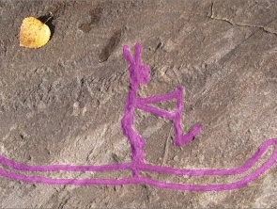
Hiihtäjä Norjassa noin 3500 vuotta sitten, kalliomaalaus.

Slide 3
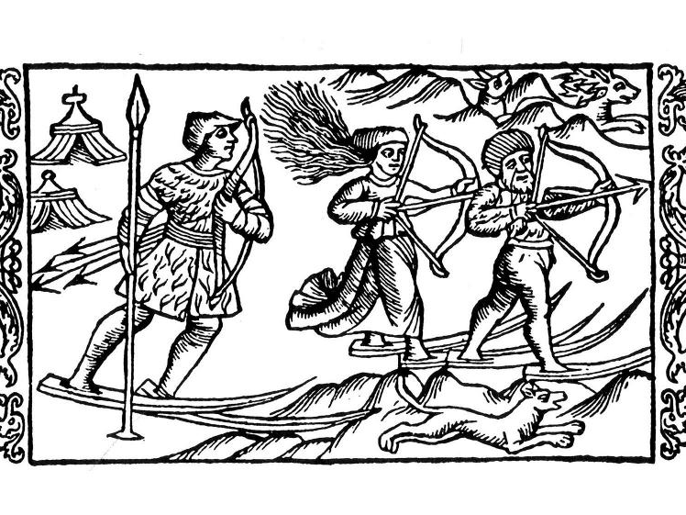
Pohjoismaista hiihtokuvitusta Olaus Magnuksen kirjassa vuodelta 1555.

Slide 4
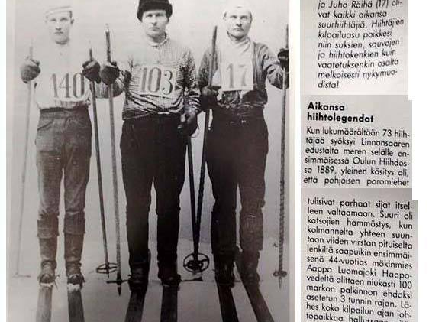
Oulun Hiihtojen osallistujia vuodelta 1889.

Slide 5
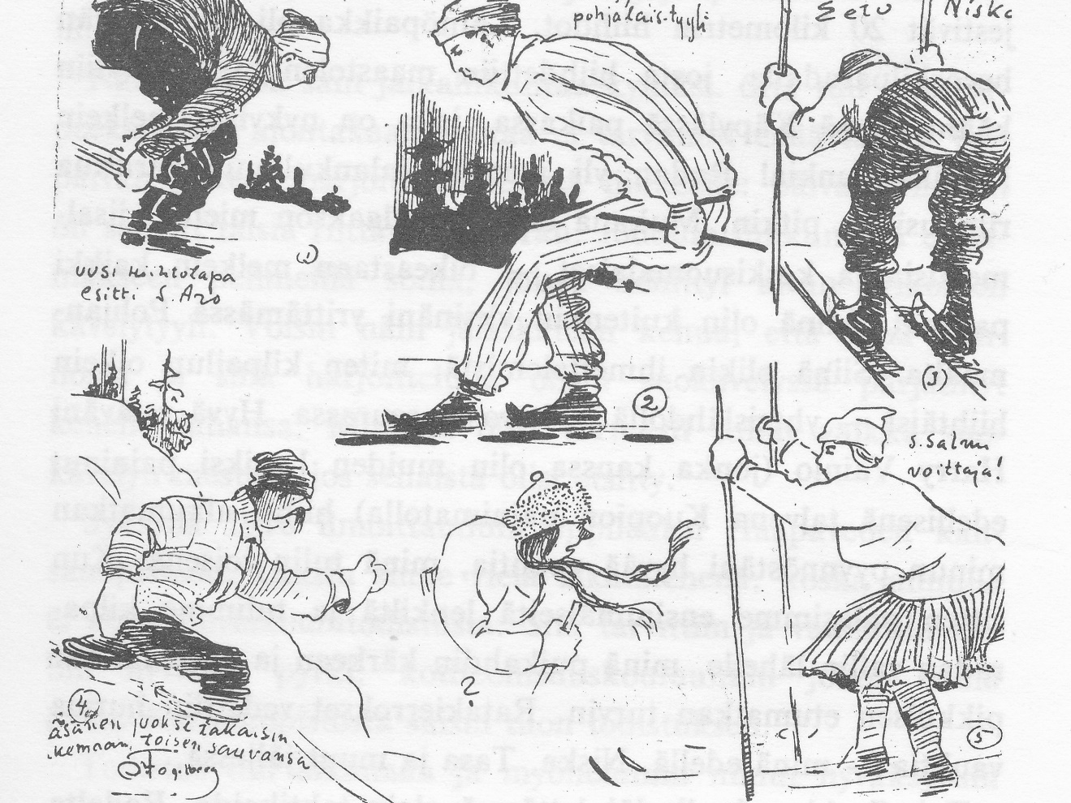
Hiihtotyylejä vuodelta 1917

Slide 6
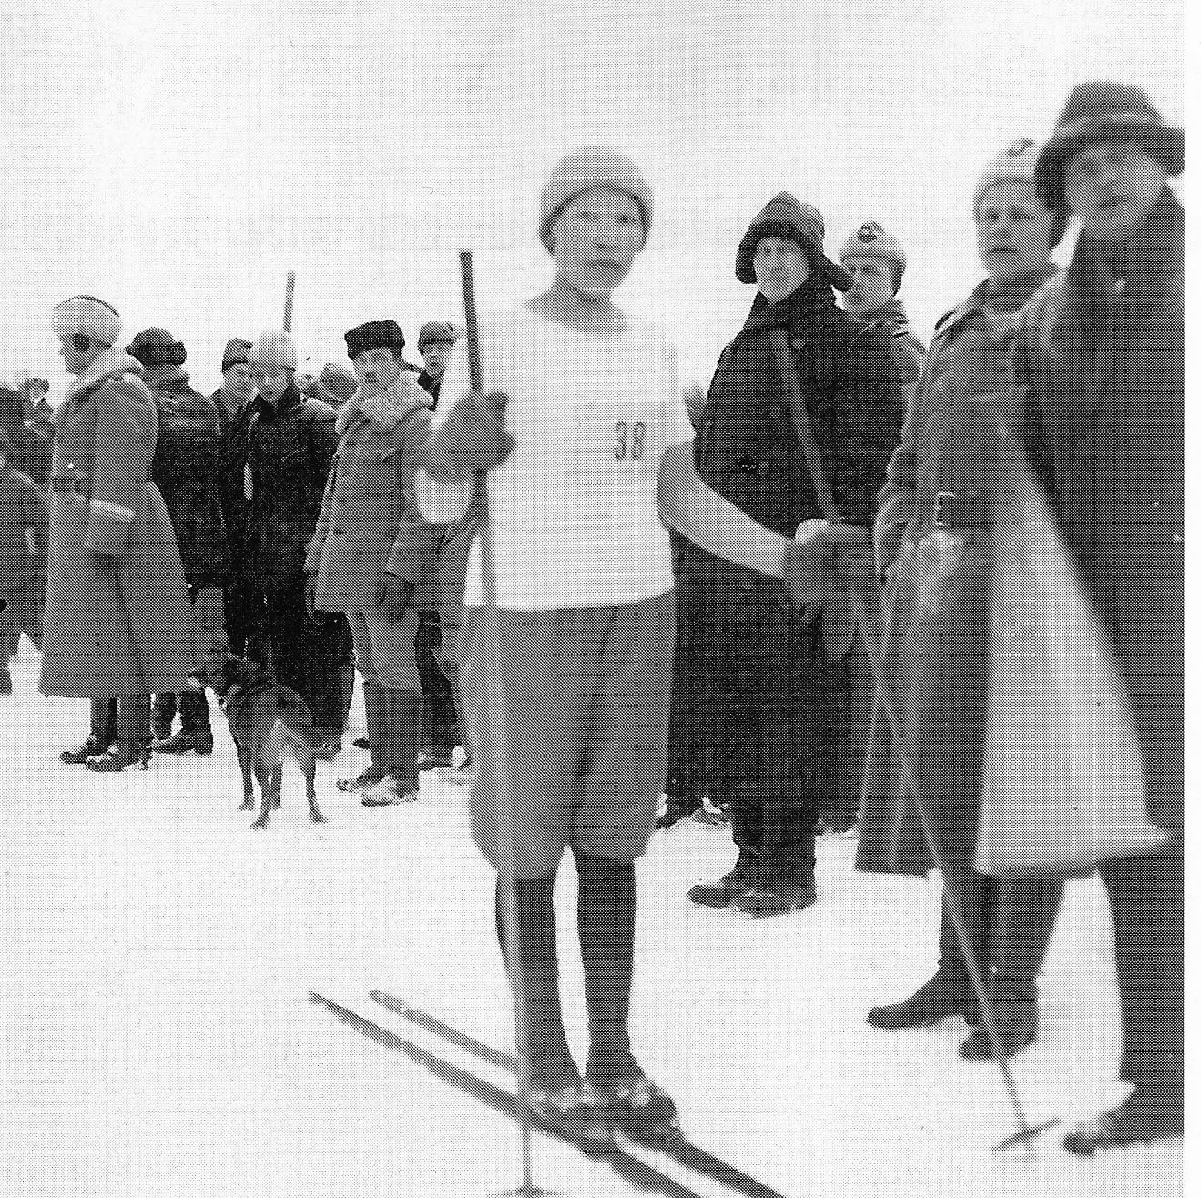
Suomen ensimmäinen hiihtokuningatar Miina Huttunen vuonna 1922

Slide 7
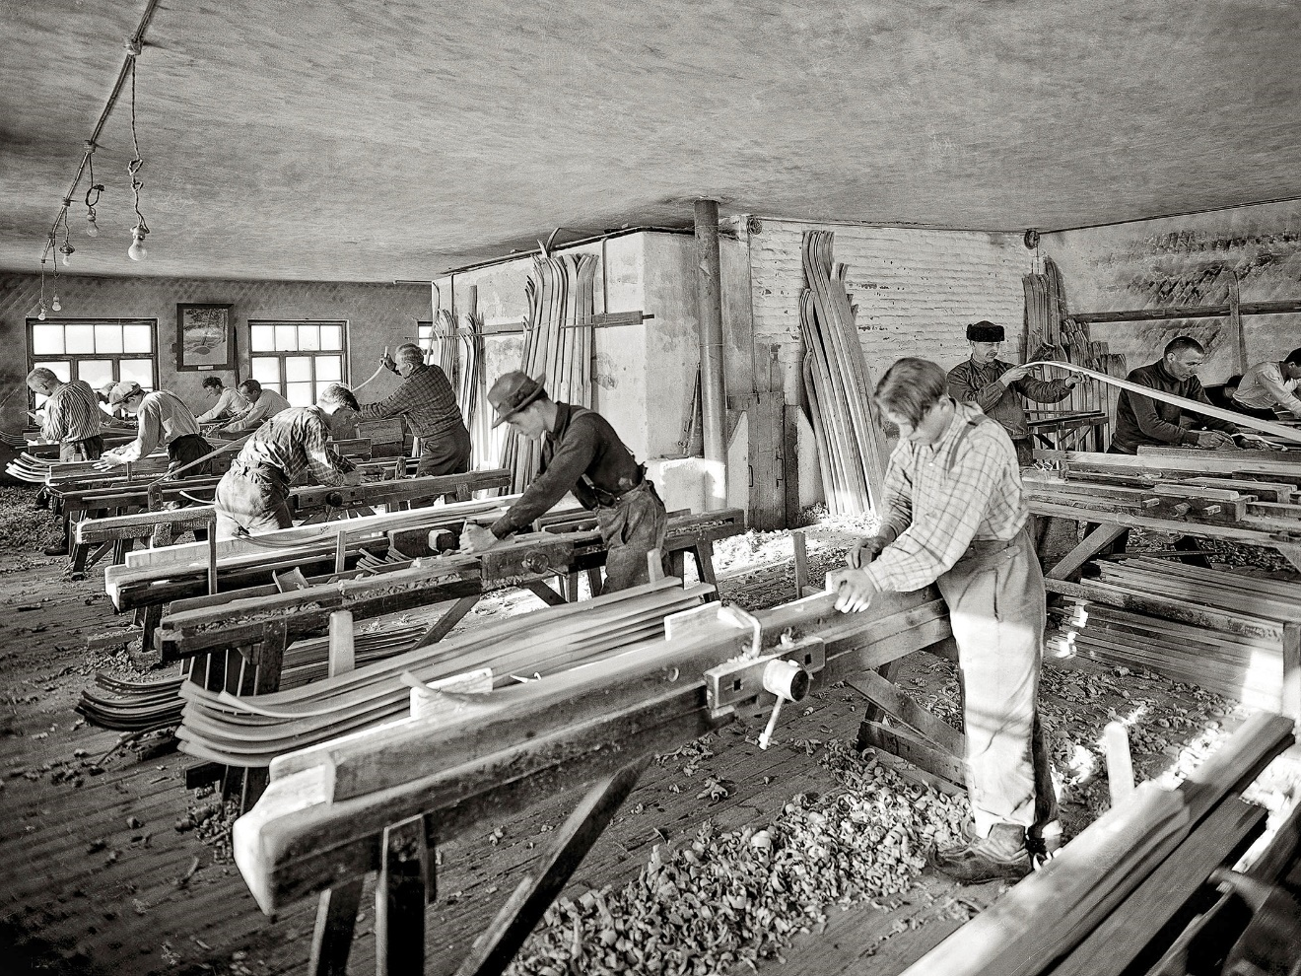
Suksitehdas 1930-luvulla.

Slide 8
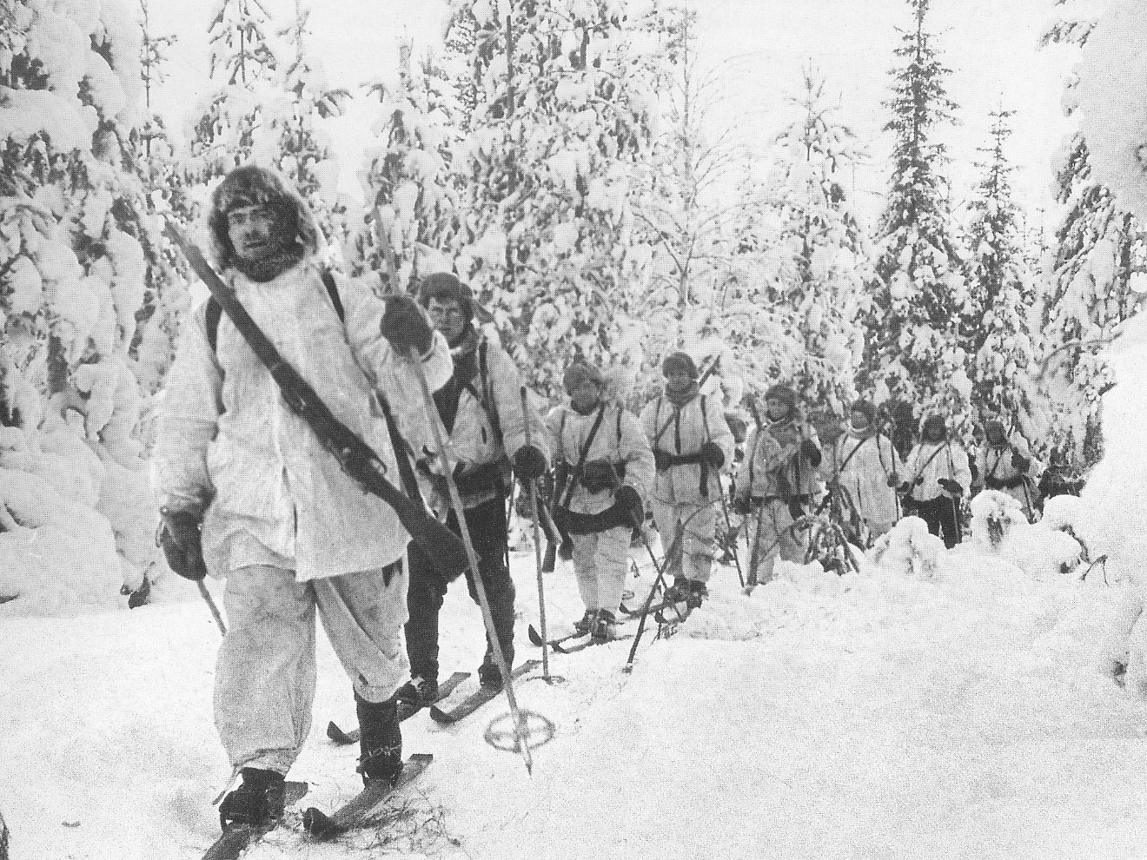
Talvisota 1939-1940.

Slide 9
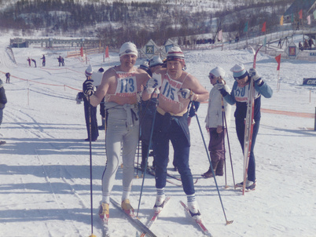
Murmanskin Pohjola-hiihdon ”kirkiisit” Markku Hannula (vas) ja Kauko Gäddträsk ennen Pääsiäistä vuonna 1986.
Siis ilman paitaa.

Slide 10


Slide 11
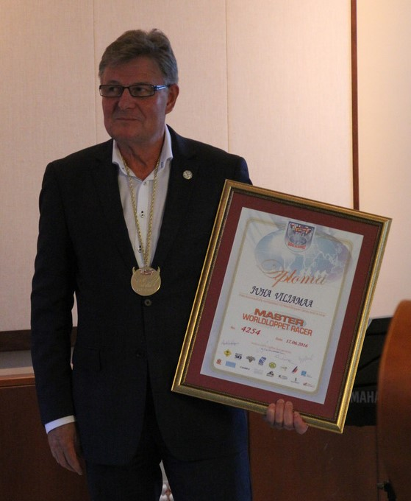
Juha Viljamaa valittiin kesäkuussa 2016 Worldloppet Ski Federation Presidentiksi. Tässä vaalikokouksessa Juha sai myös Worldloppet Masterin kunniakirjan No 4254.

Slide 12
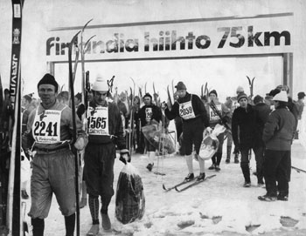
Ensimmäinen Finlandia-hiihto vuonna 1974. Euroloppet 1974 ja Worldloppet 1978…
Miesten sarjan voitti Jorma Kinnunen aika 4.49,23 ja naisissa paras oli Saara Saarinen 6.46,48. Osallistujia oli kaikkiaan 1334.

Slide 13
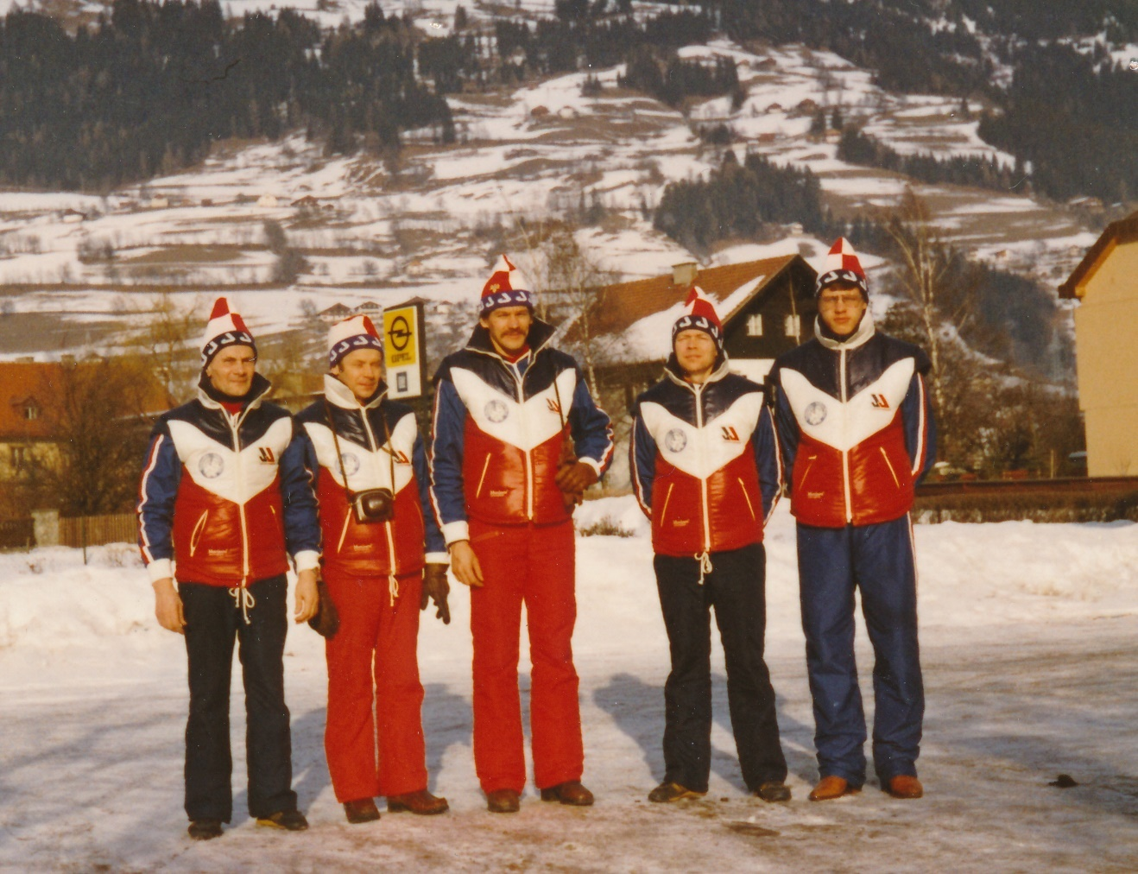
Dolomittenlauf ja Marcialonga 1981 henkilöautolla. Kuvassa Matti Virtanen (vas), Tauno Porvali, Toivo Sauvala, Paavo Kallioinen ja Ari Helminen.

Slide 14
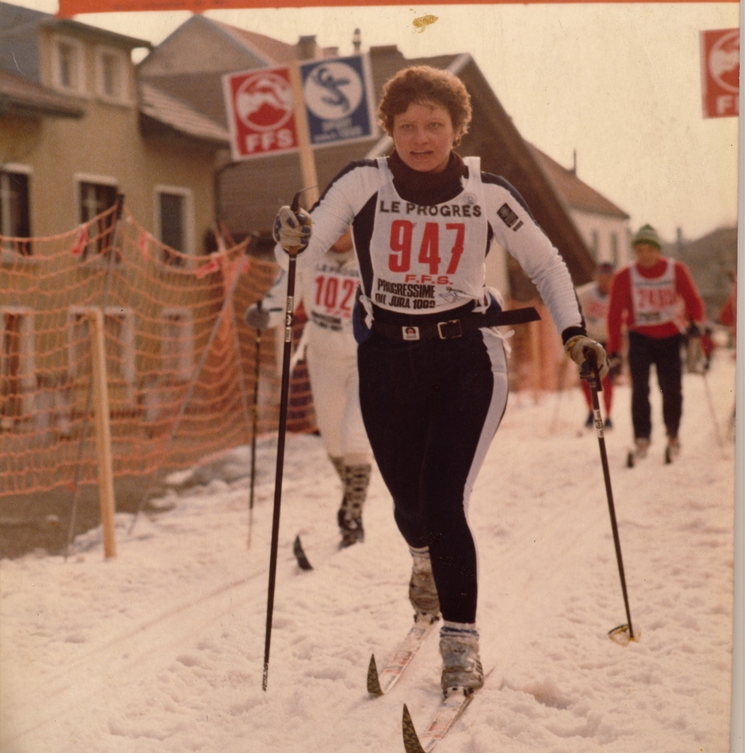
Raija Viertola, Worldloppet Masters Finlandin perustajajäsen ja ensimmäinen Masteri-nainen No 95. Kuva Ranskan hiihdosta 1982?

Slide 15
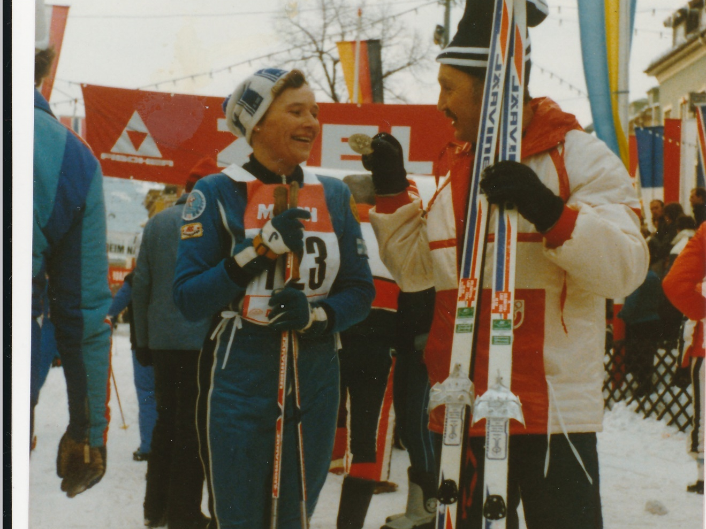
Raija Viertola ja Finlandia-hiihdon pitkäinen järjestelytoimikunnan puheenjohtaja (1973-1995) Risto Rytökoski. Italia ?

Slide 16
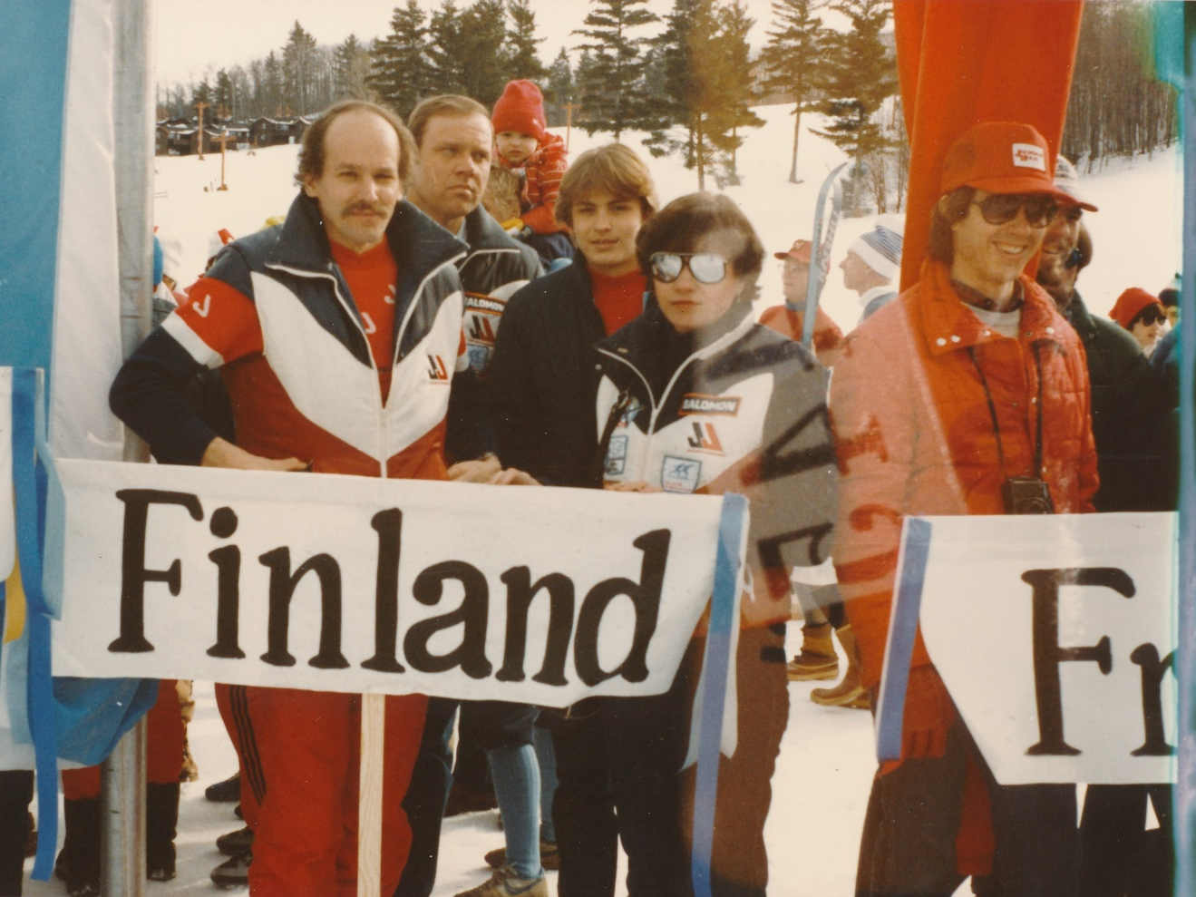
Mastereiden perustajia Topi Sauvala (vas), takana Jorma Viertola Suomen ensimmäinen Masteri No 92 ja Raija Viertola. Ranska?

Slide 17
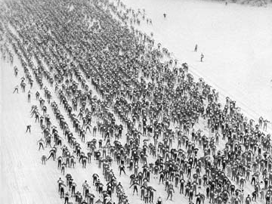
Osanottajamäärältään suurin Finlandia-hiihto 1984
Ilmoittautuneita hiihtäjiä 13 226, maaliin hiihti 12 909. Miesten voittaja Örjan Blomqvist, Ruotsi, aika 3.46,23 ja naisten voittaja Sisko Kainulainen 4.18,52

Slide 18
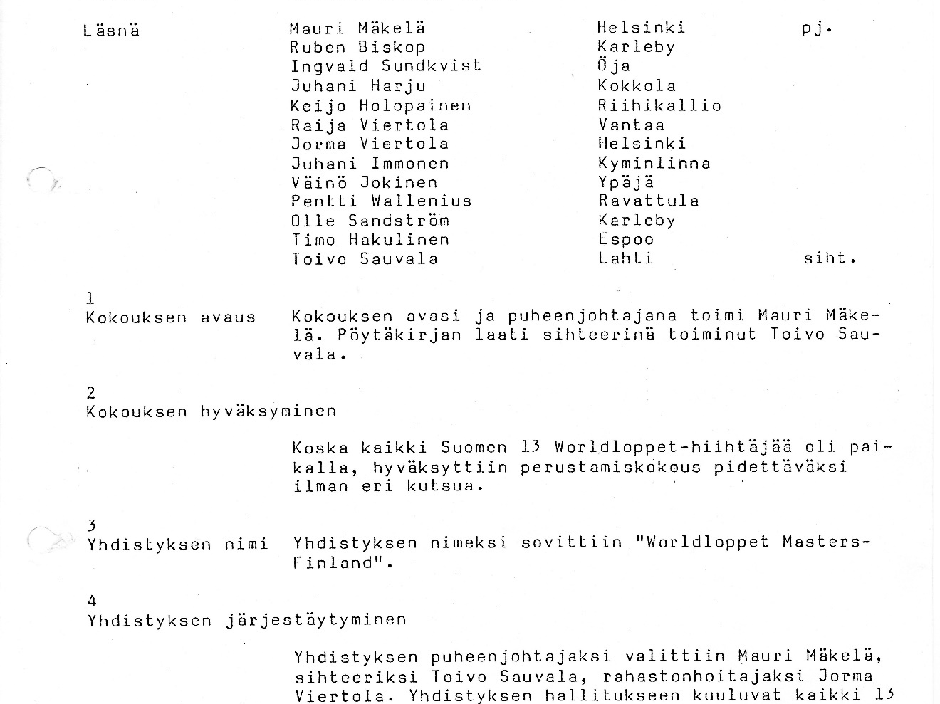
Ote Worldloppet Masters Finlandin perustavan kokouksen 23.5.1986 pöytäkirjasta.

Slide 19
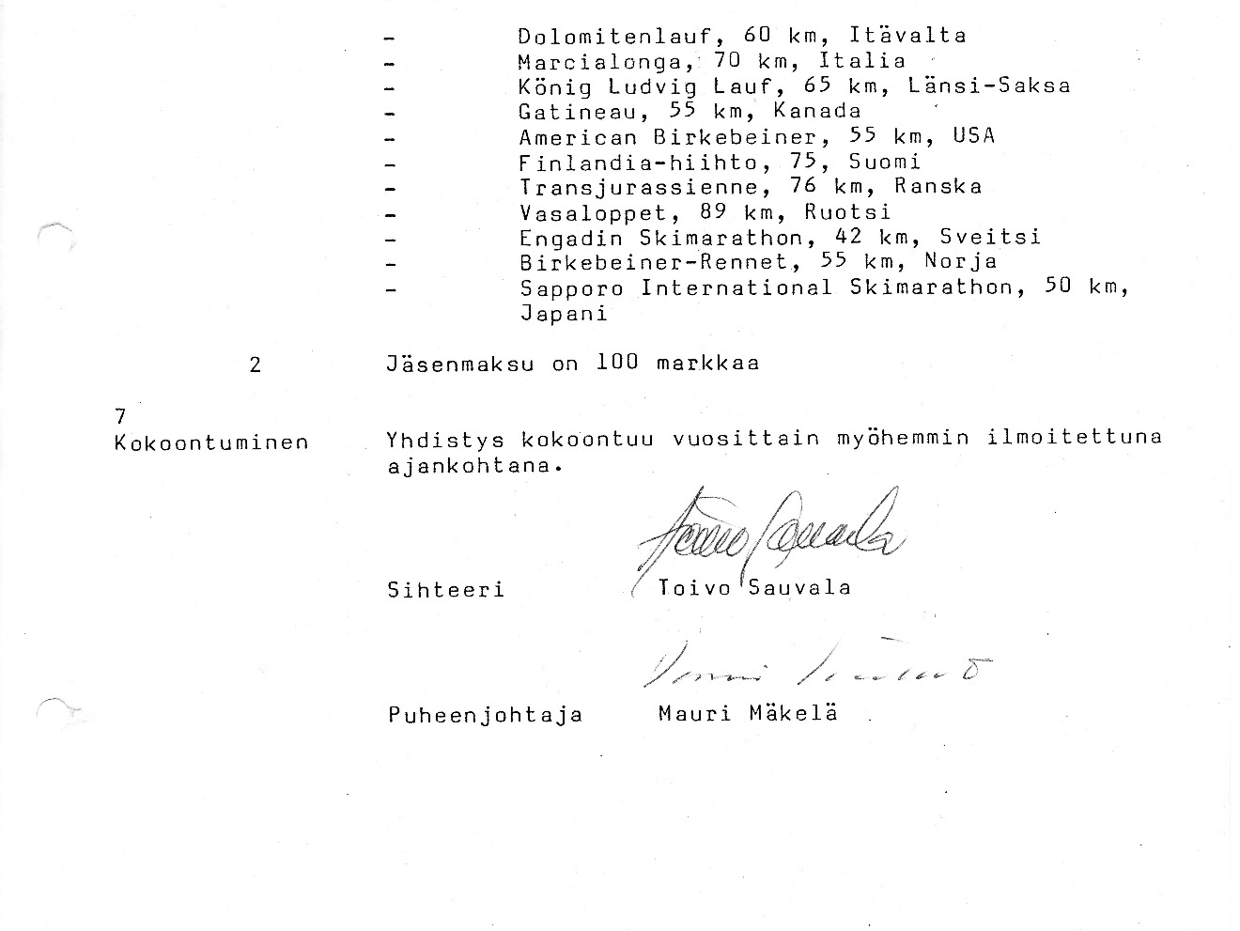
Perustavan kokouksen pöytäkirjan allekirjoitukset.

Slide 20
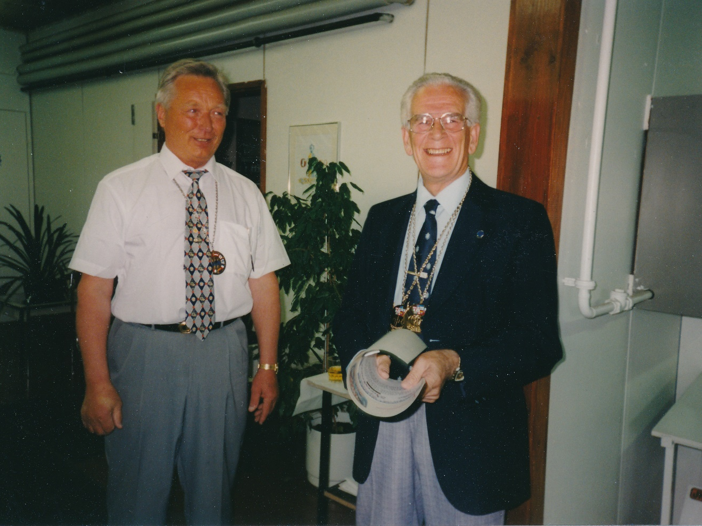
Perustavan kokouksen 23.5.1986 pöytäkirjan allekirjoittajat: Mauri Mäkelä puheenjohtaja, Master No 279 ja Topi Sauvala sihteeri, Master No 241.

Slide 21
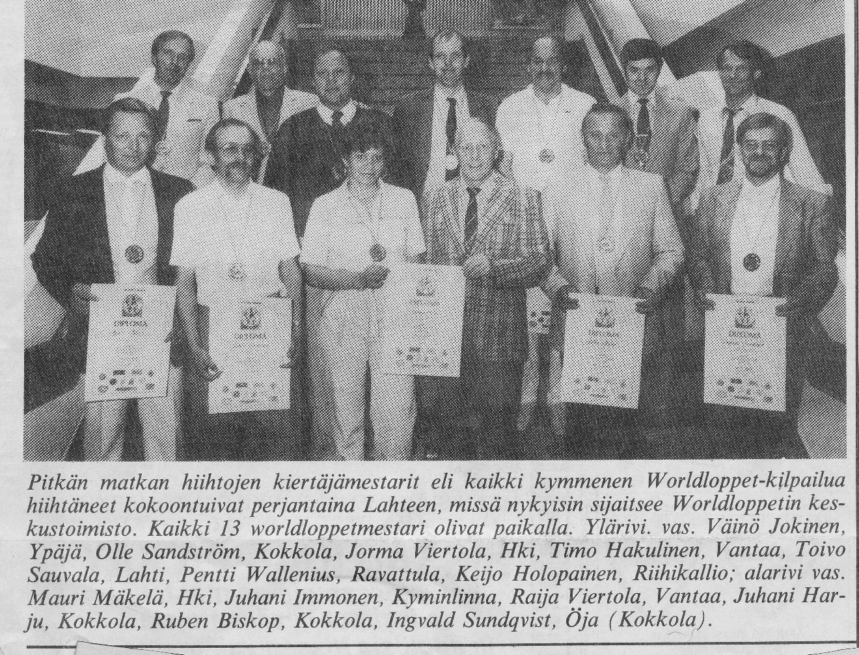
Kuva Hiihto-lehdestä vuodelta 1986.

Slide 22
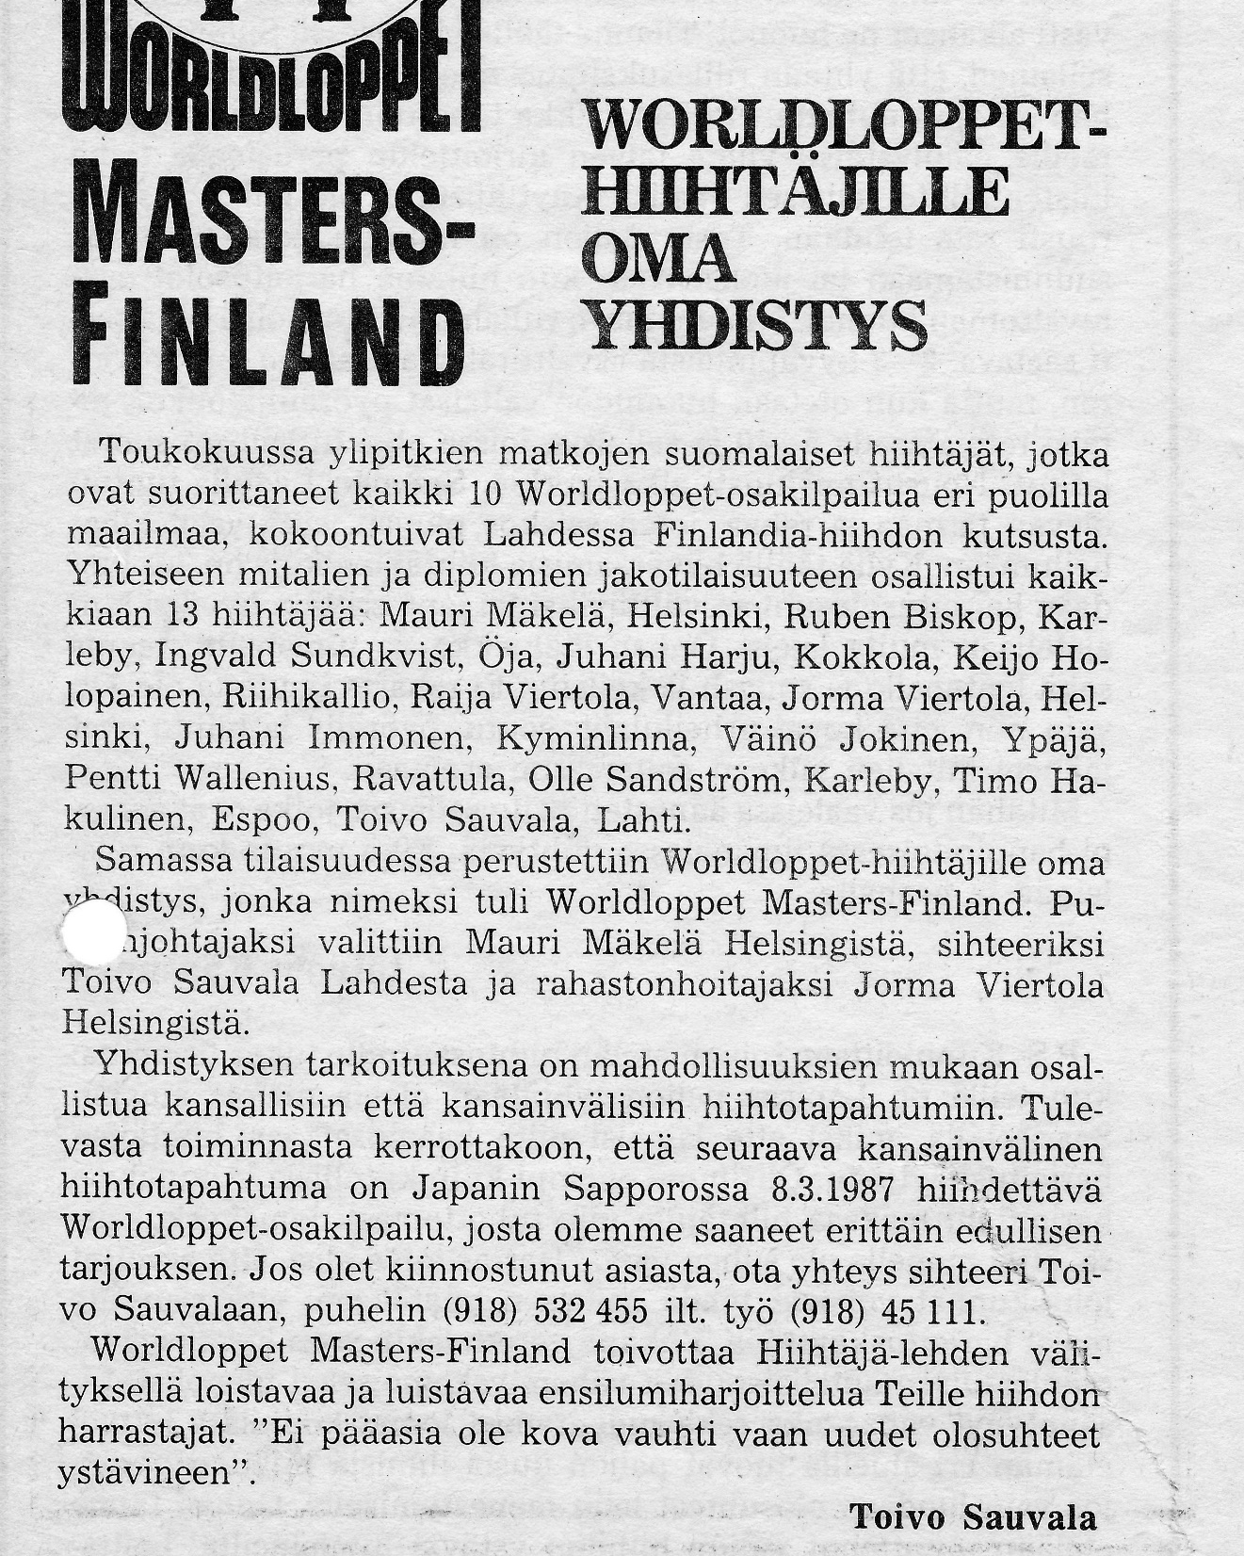

Slide 23
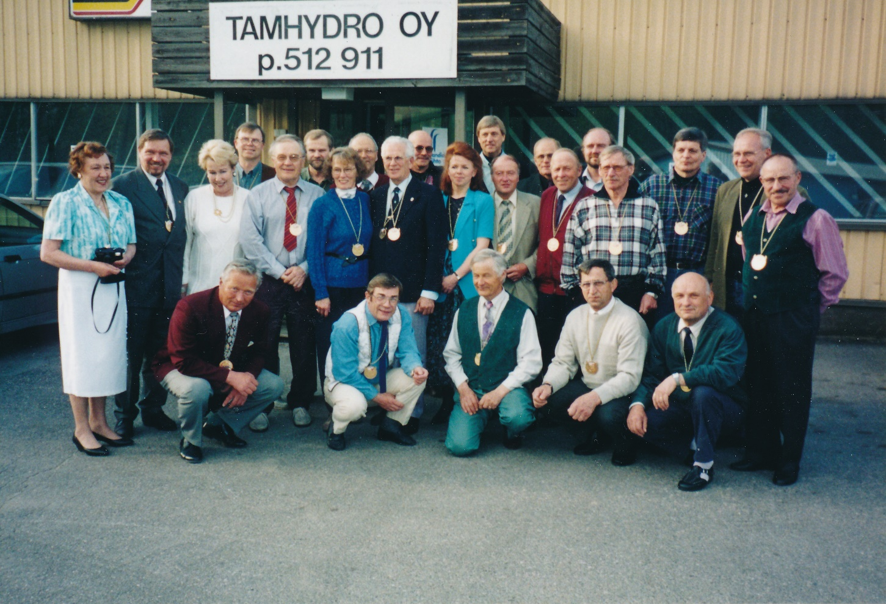
Tässäpä Mastereita kokouksessaan Mäkelän aikana Tampereella.

Slide 24
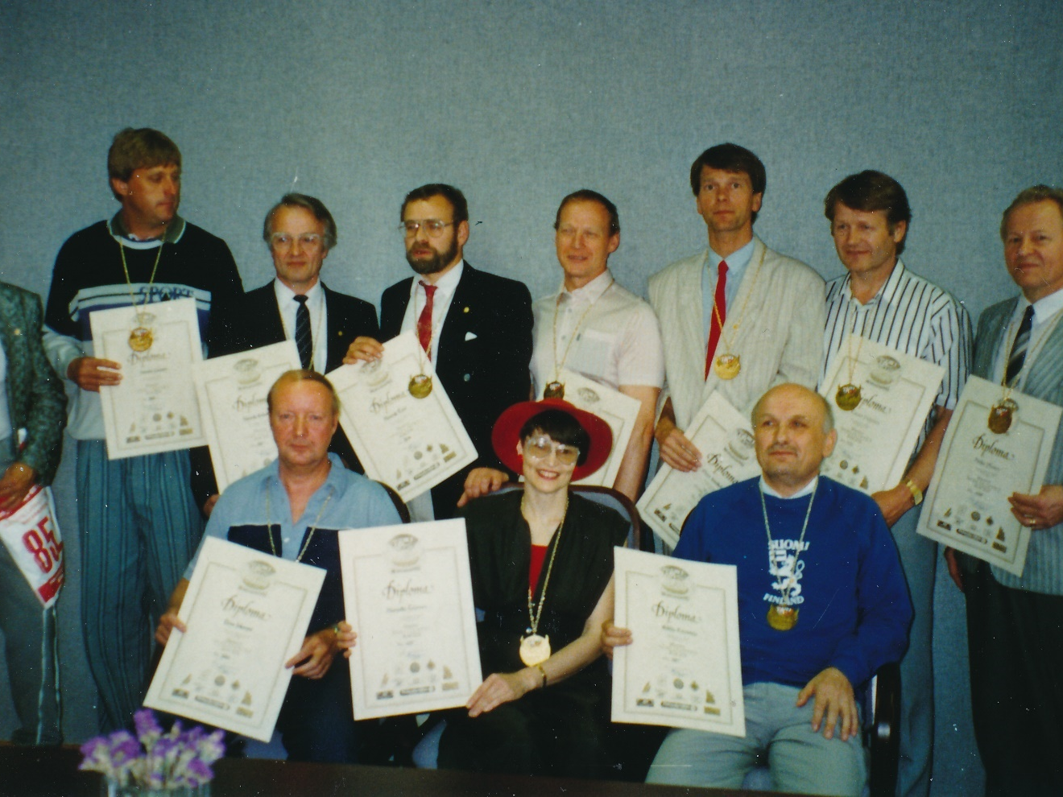
Mastereita vuodelta 1989.

Slide 25
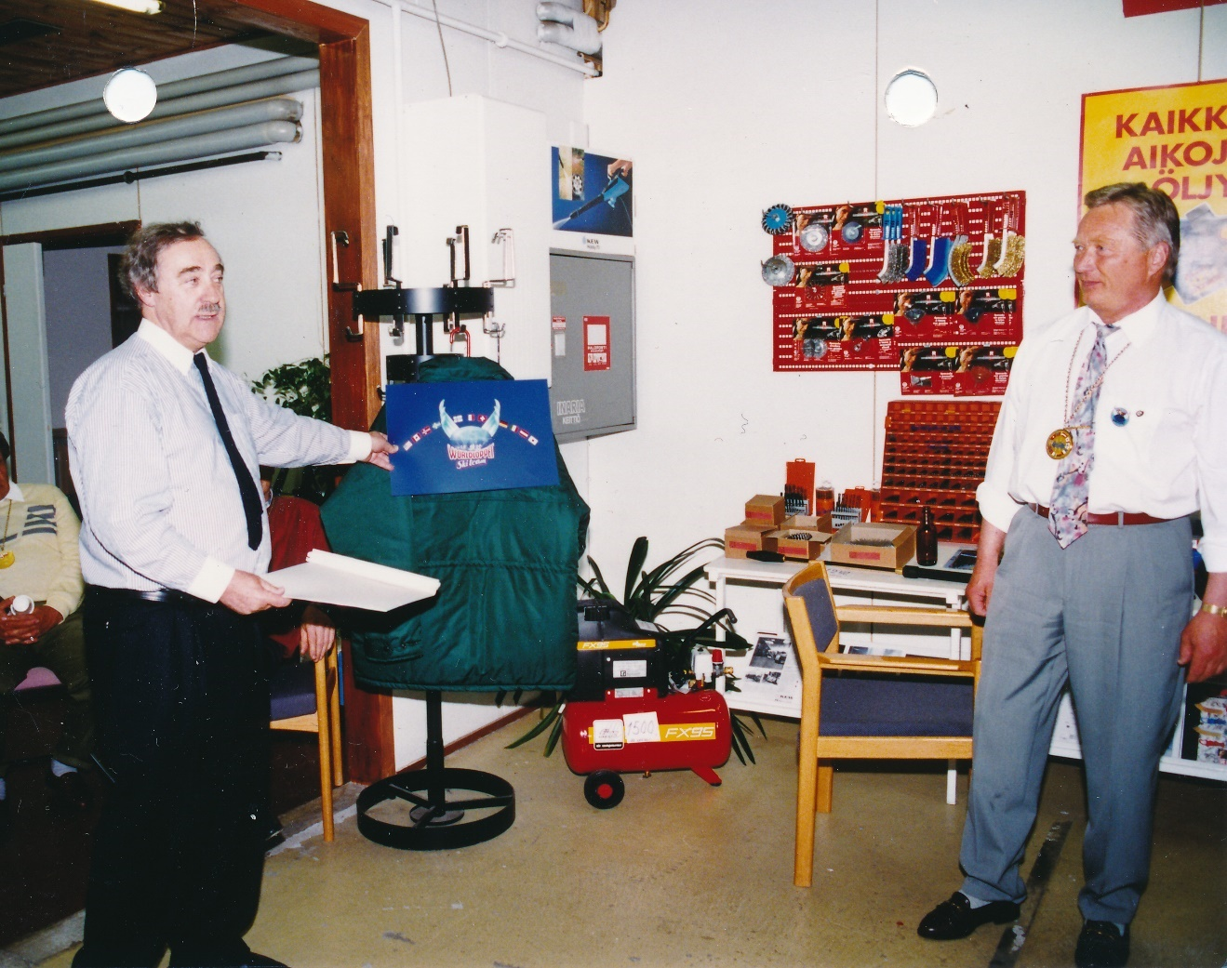
Risto Rytökoski esittelee Mauri Mäkelälle hiihtopuseroa.

Slide 26
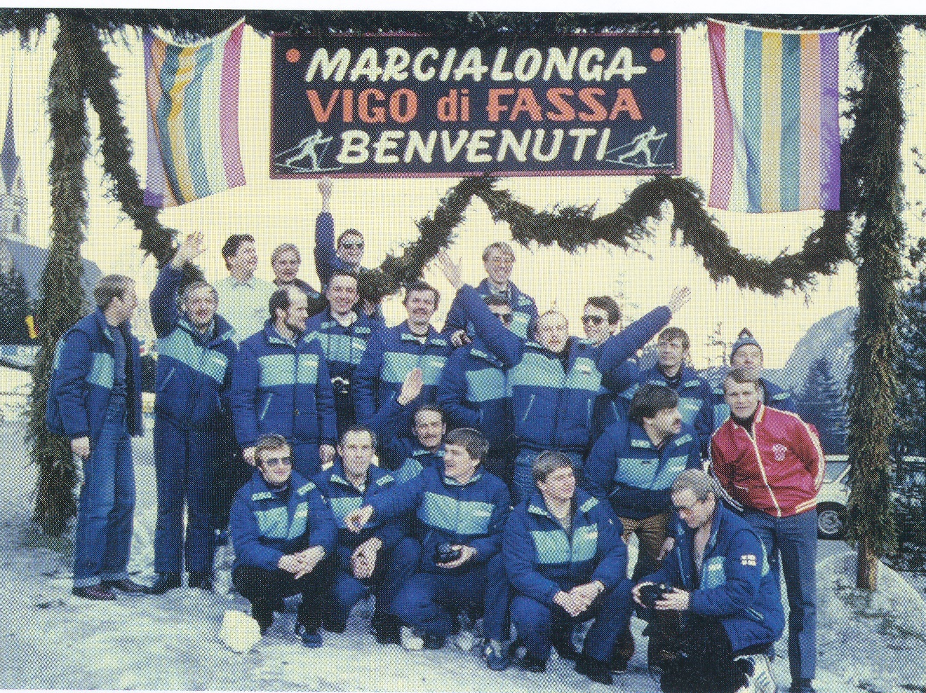
Häijään Urheiluliikkeen ja Arvo Mäkelän ympärille muodostui Karhu-Kopla niminen WL-hiihtoryhmä. Kuvassa ryhmä Marcialongassa 1982.
Tämä ryhmä enemmän tai vähemmän muuttuneessa kokoonpanossa kiersi hiihdot Australiaa, Japania ja Ameriikkaa myöten. Ryhmä vietti 30-vuotijuhliaan 31. maaliskuuta 2012.

Slide 27
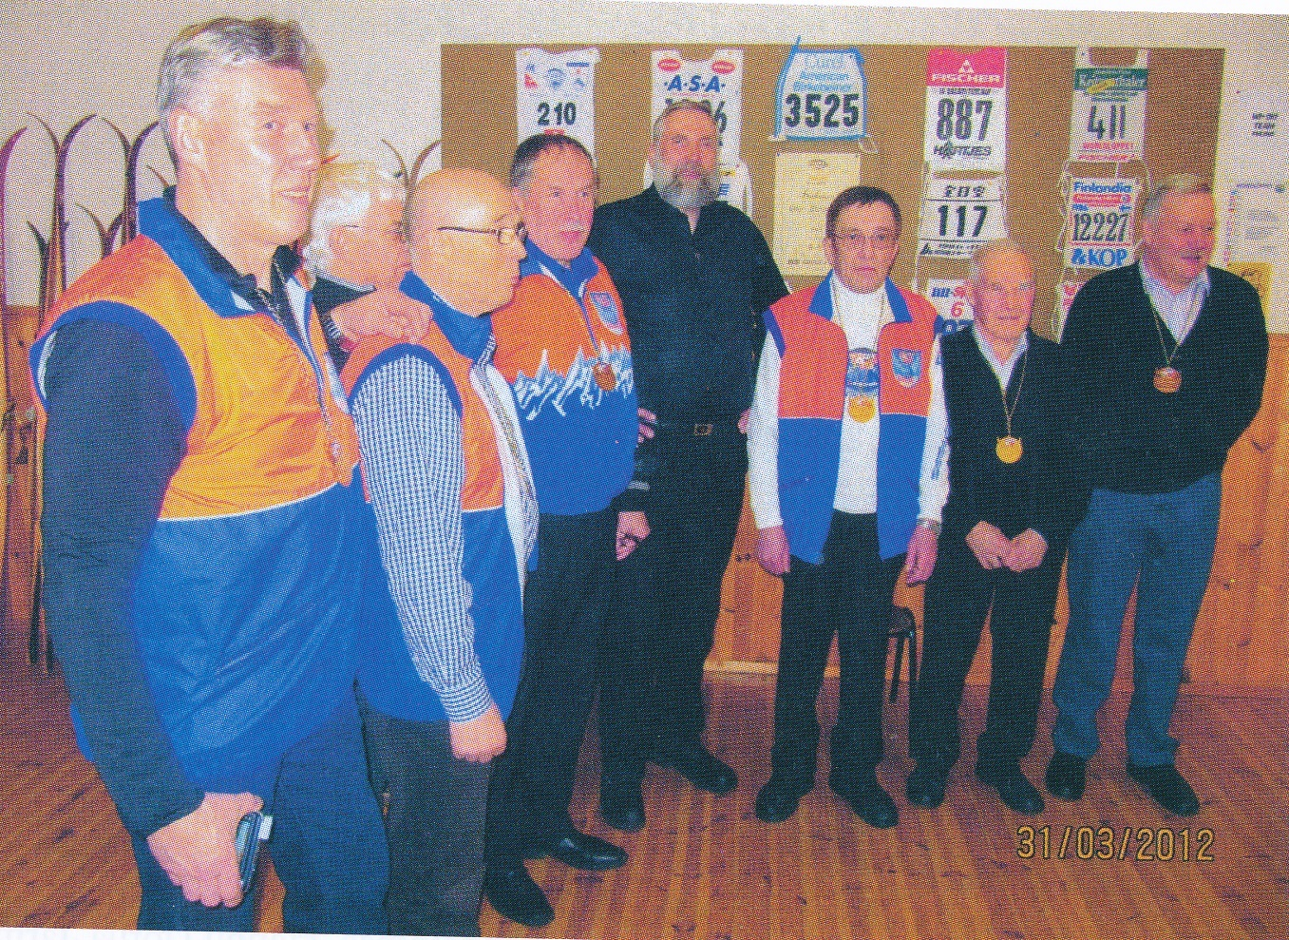
Tässä ryhmän jäseniä 30-vuotisjuhlissa, jossa juhlapuhujana oli muuan tuttu Juha Mieto. Kuvassa Arvo Mäkelä toinen oikealta.

Slide 28
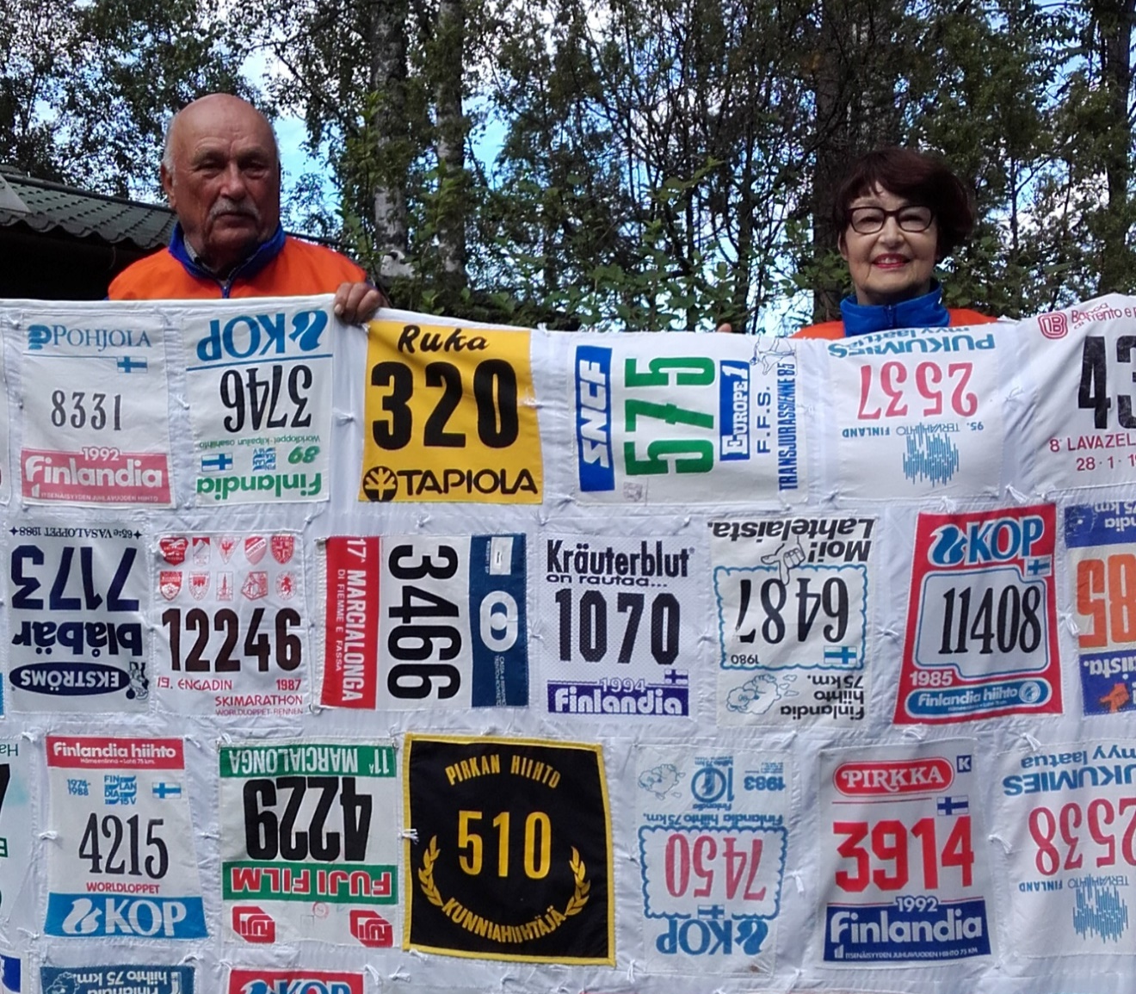
Masterpariskunta Marjatta ja Erkki Toivonen ja Erkin 80-vuotislahjaksi saamansa hiihtonumeroista kootun torkkupeiton takana.
Erkki Toivonen oli Masterien puheenjohtaja vuoden 1990.
Marjatta on Master No 496, siis toinen naisMasteri ja Erkki Master No 497, vuodelta 1989.

Slide 29
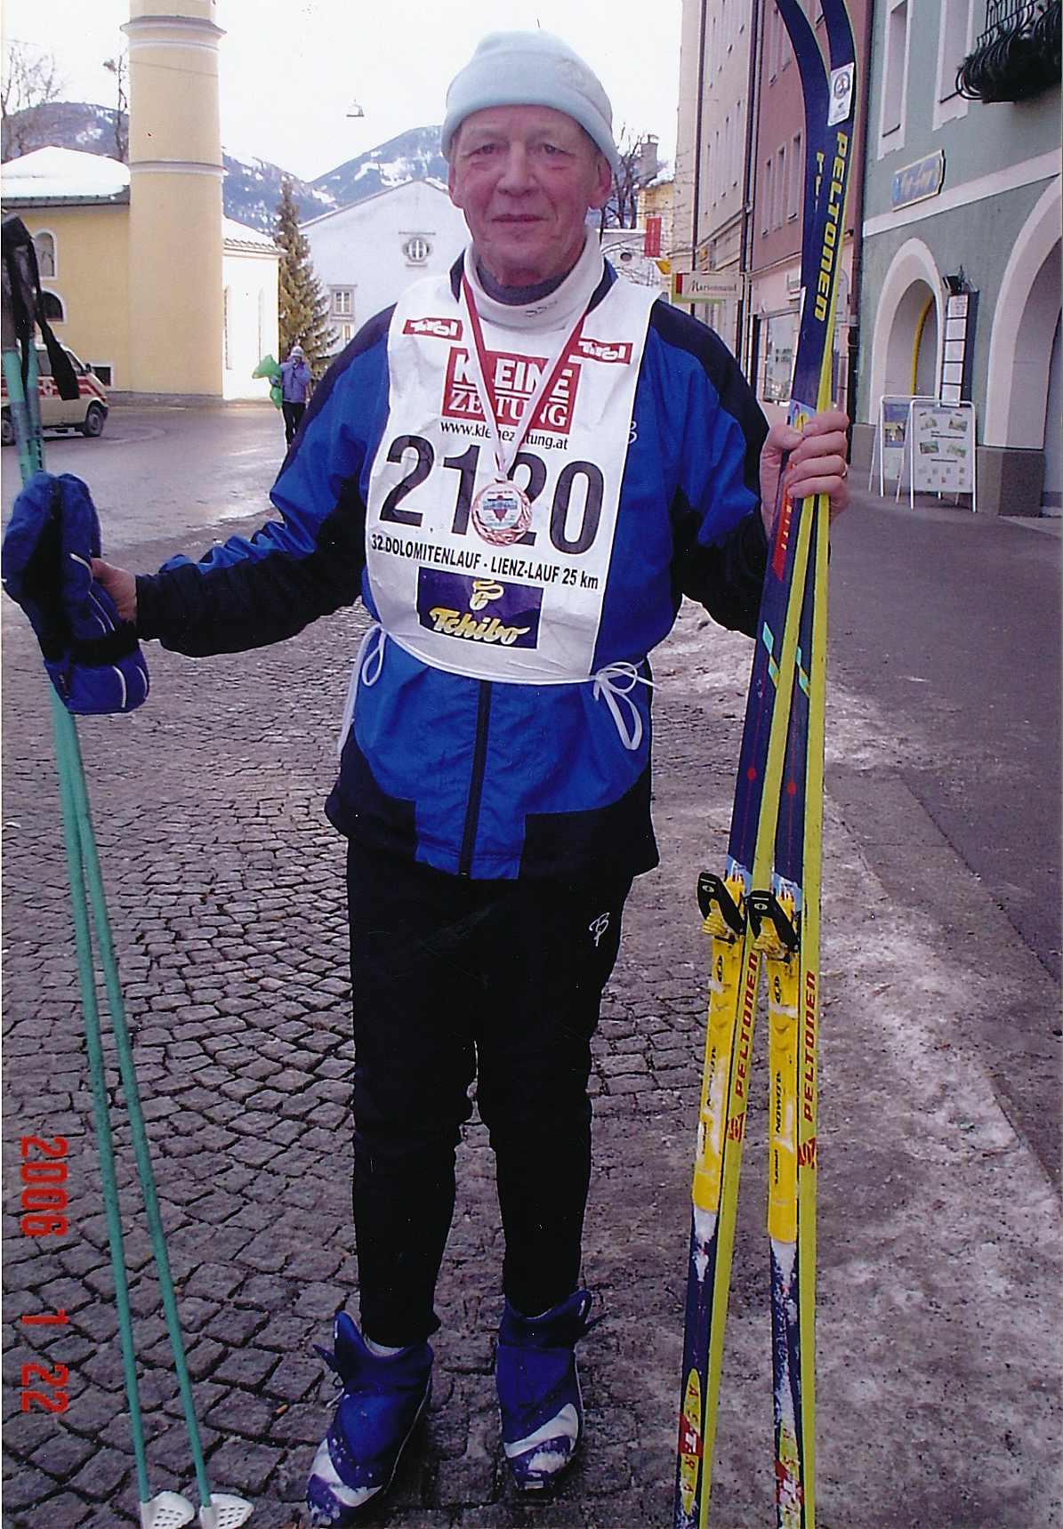
Harri Hoffman Dolomiten Lauf 2006

Slide 30
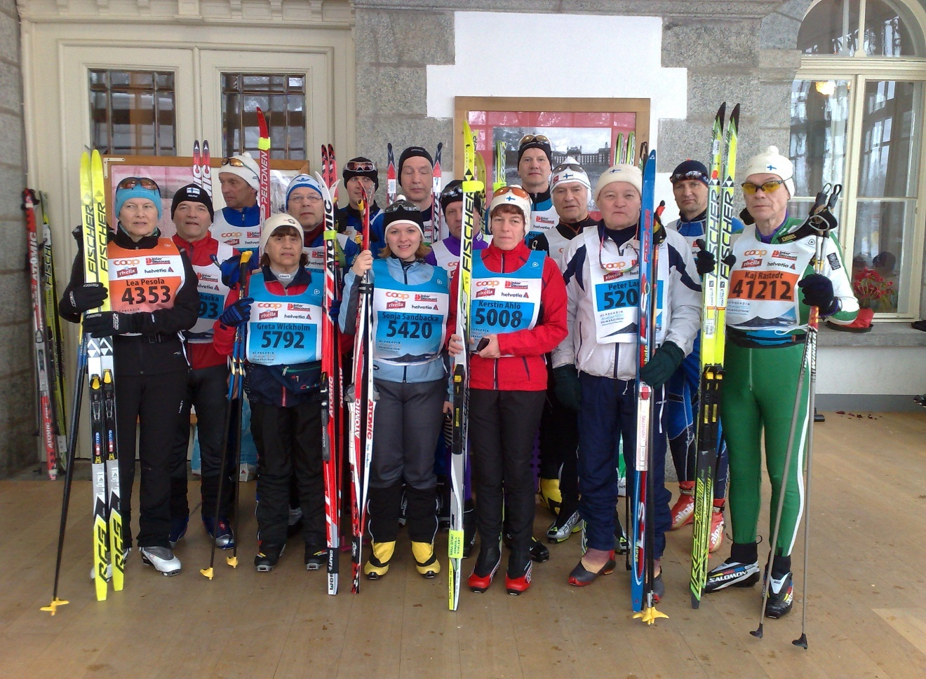
Kronobyn folkhögskolas resa till Engadin 2011.
Från vänster Lea Pesola, Peter Sandbacka, Greta Wickholm, Tom Wickhom, Sonja Sandbacka, Kerstin Ahlö, Rolf Ahlö, Peter Lauren, Jarmo Herronen och Kaij Råstedt.

Slide 31
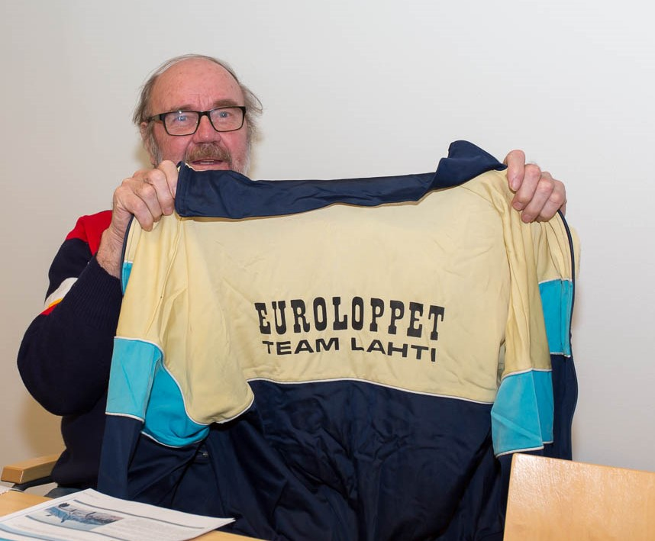
Masterien puheenjohtaja Juhani Saimovaara 1999-2003 Finlandia-hiihdon toimistolla vuonna 2015, kädessään Lahden Teamin hiihtopuseroa.

Slide 32
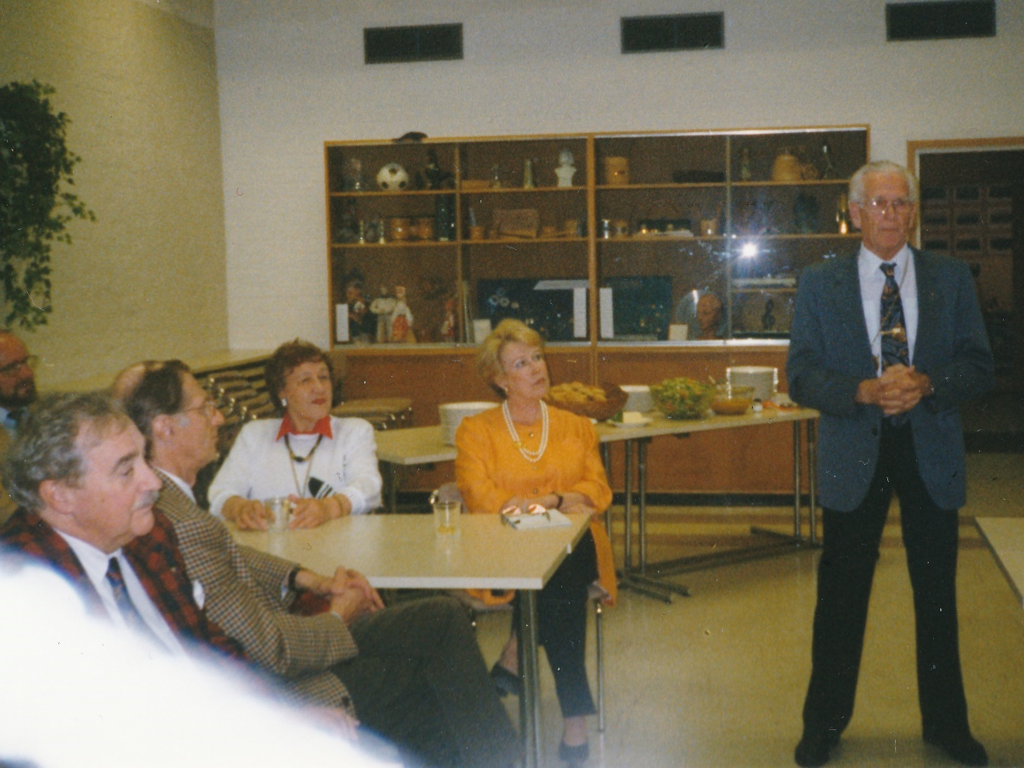
Masterien puheenjohtaja (2004-2007) Asko Sievänen puhumassa Lahden mieskuoron talolla.
Kuva kokouksesta 28.5.1999, jossa Juhani Saimovaara valittiin puheenjohtajaksi. Kuvassa vasemmalta Risto Rytökoski, takana kurkistaa Juhani Saimovaara ?, Inkeri Lahti ja Leila Rytökoski.

Slide 33
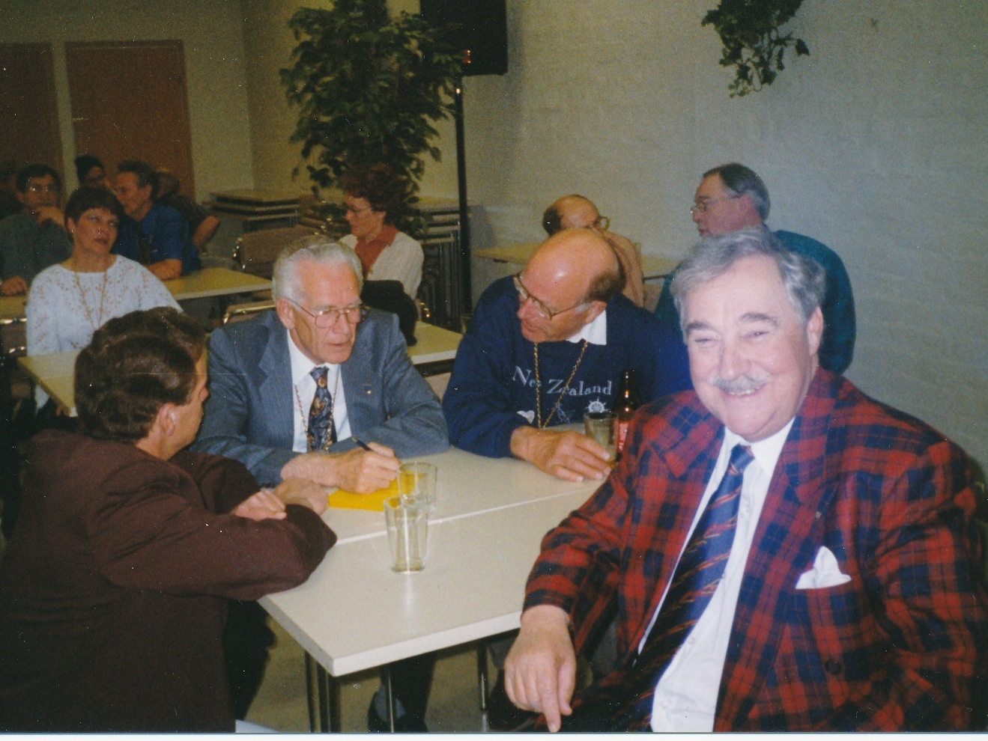
Asko Sievänen (vas), Kauko Gäddträsk ja Risto Rytökoski vuosikokouksessa 1999.

Slide 34
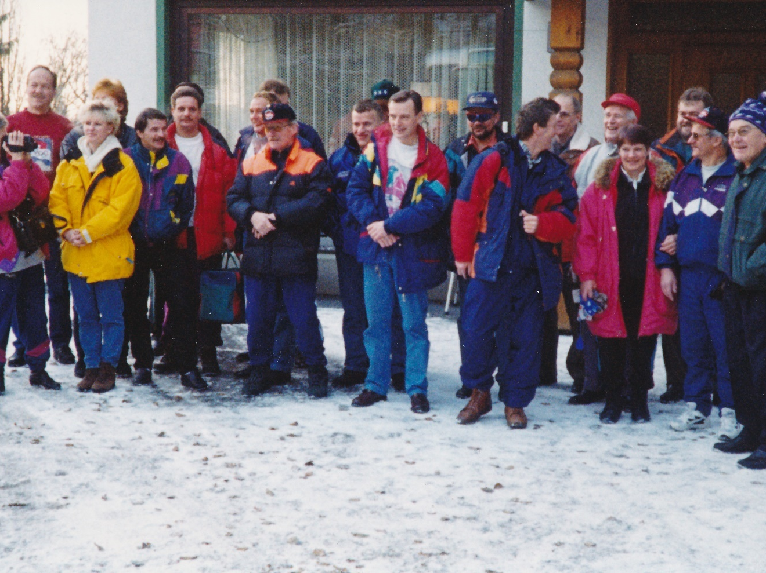
Masterit (22) lähdössä Lienzistä Italiaan vuonna 1993.

Slide 35
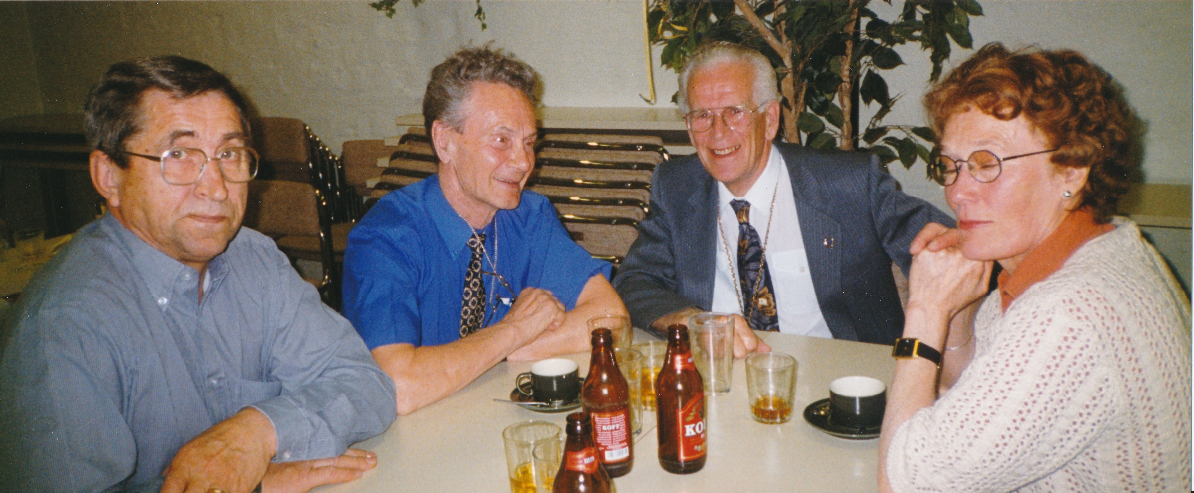
Kauko Mukkula (vas), Matti Virtanen, Asko Sievänen ja Kerttu Kuha vuosikokouksessa 28.5.1999.

Slide 36
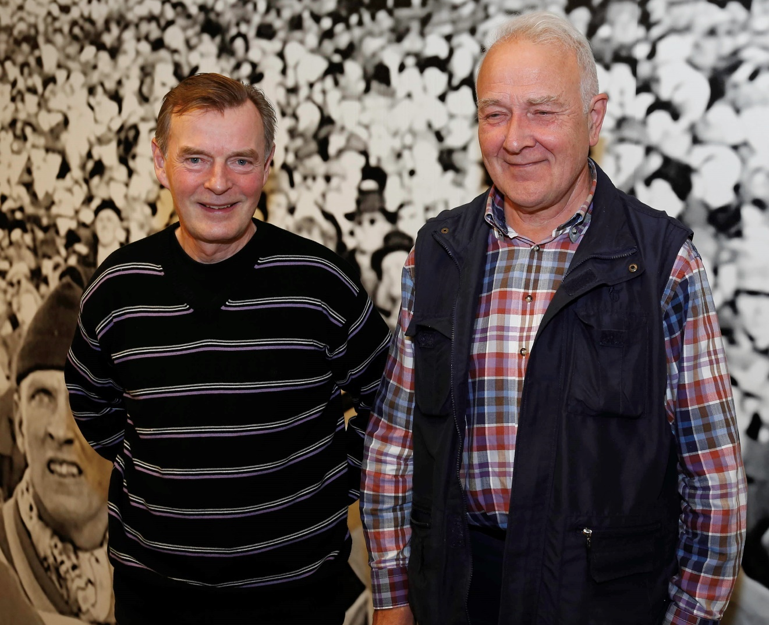
Keijo Muukka (oik) Masterien puheenjohtaja 2005-2010 ja kymmenien hiihtomatkojen järjestäjä Jouni Syväranta.
Kuva Finlandia-hiihdon toimistolla syksyllä 2016.

Slide 37
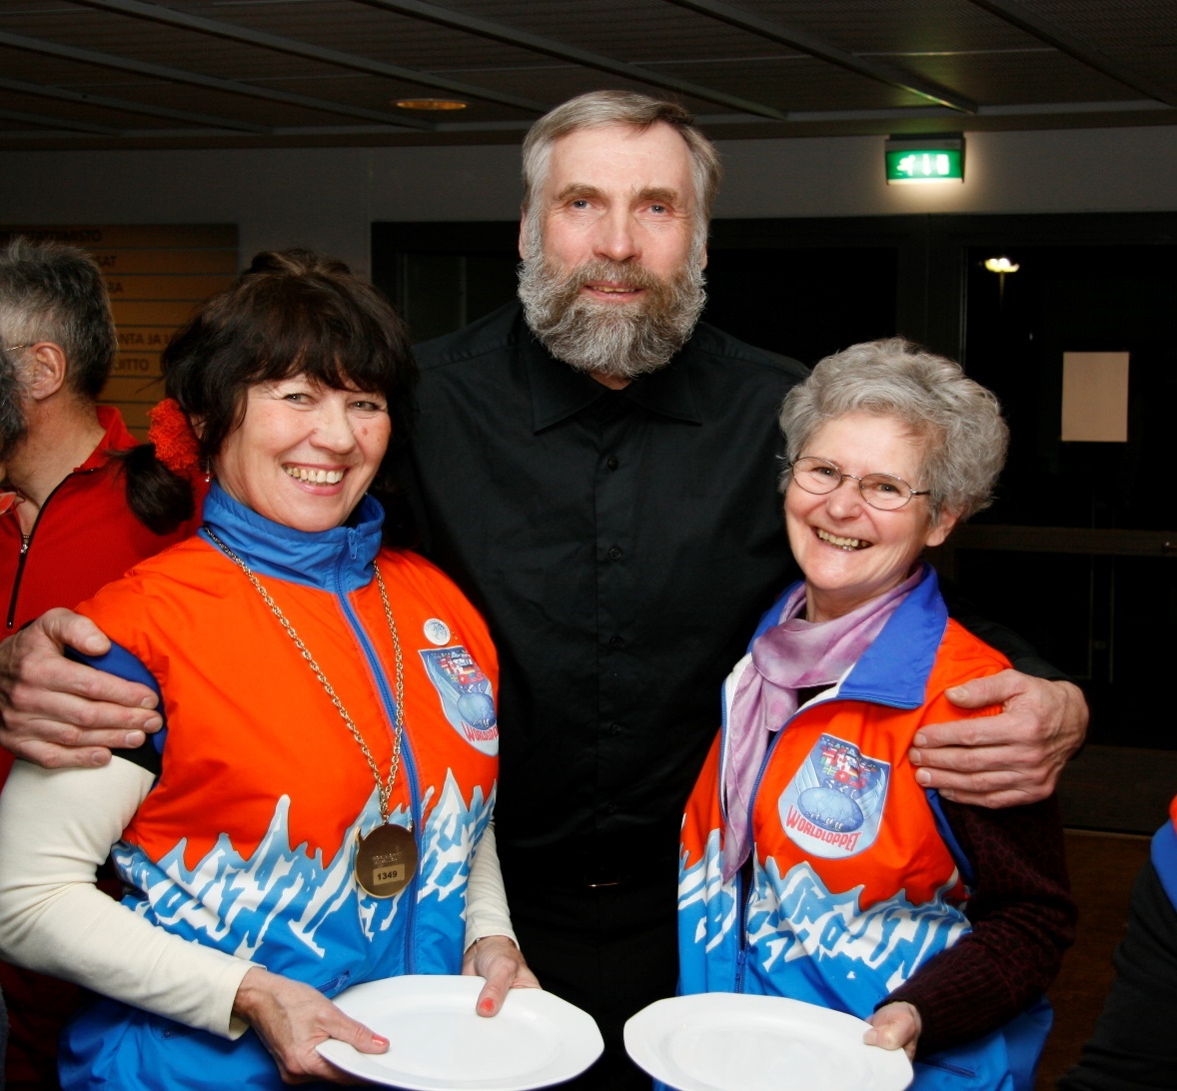
Raija Neuvonen ja Asta Hilska vuonna 2008 Finlandia-hiihdon Master-tilaisuudessa Juha Miedon ”puristuksessa”.

Slide 38
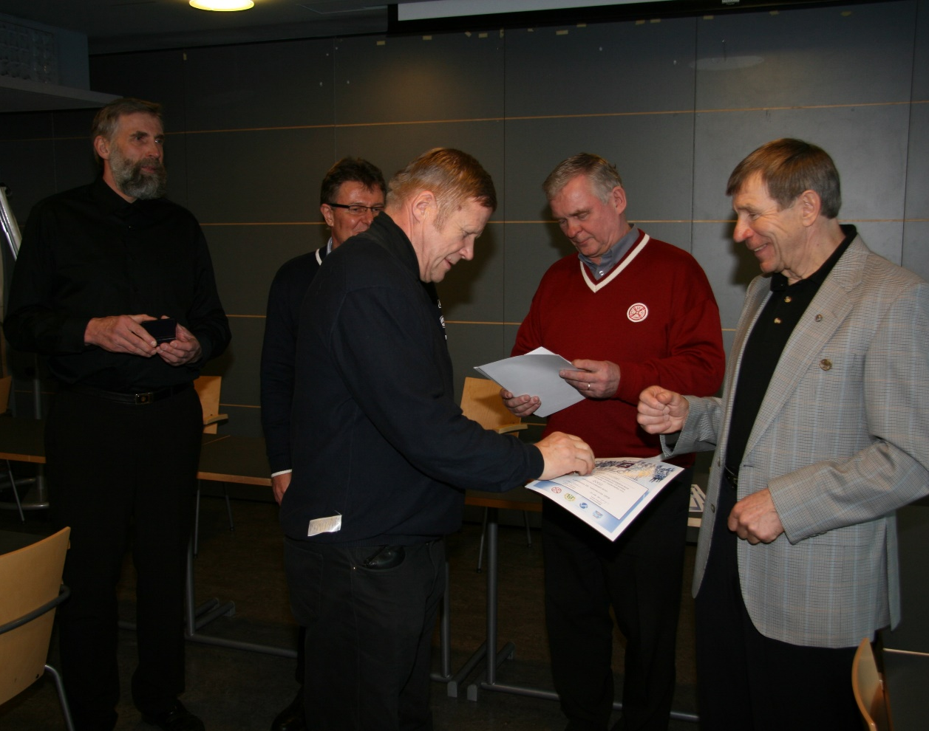
Suomen ehkä pohjoisin Masteri Matti Huotari, Master No 2783, Sodankylästä saa kunniakirjan vuonna 2008. Kunniakirjaa luovuttamassa Juha Mieto (vas), Juha Viljamaa, Matti Huotari, Matti Haapoja ja Pauli Siitonen.

Slide 39
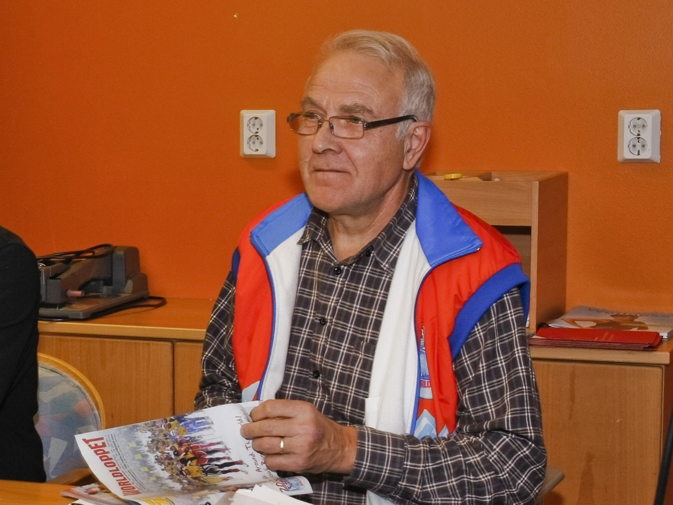
Masterien puheenjohtaja vuosina 2008-2010 Keijo Muukka Jämin tapaamisessa lokakuussa 2009.

Slide 40
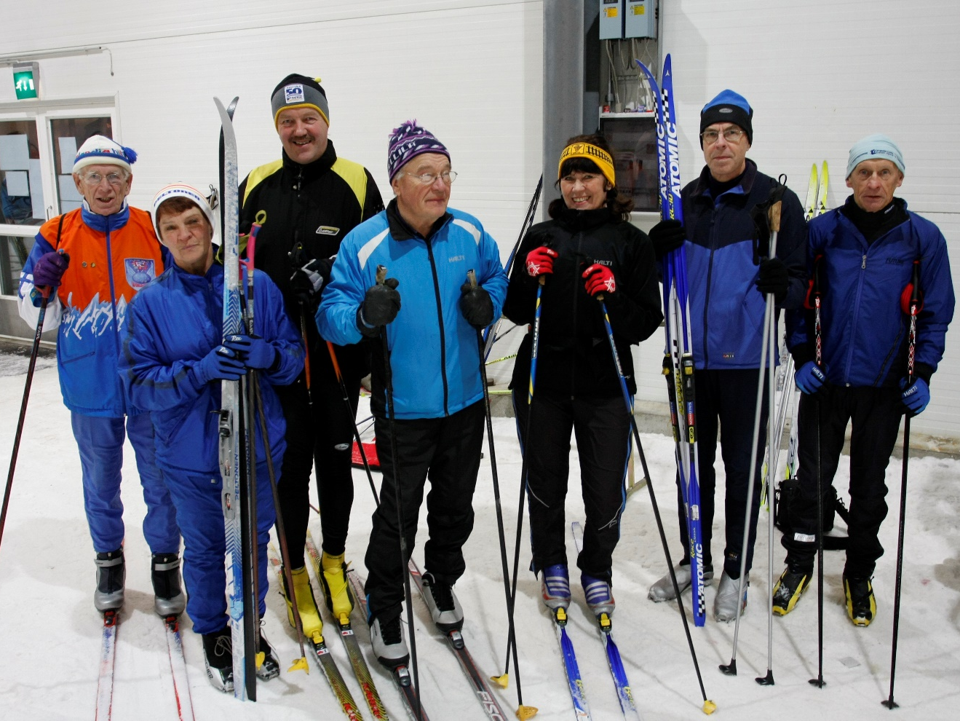
Masterien syyskokous Jämin hiihtotunnelissa lokakuussa 2009. Tässä ollaan lähdössä hiihtämään tunneliin ja erikoista kuvassa on, että valokuvan omistaja Teuvo Valve on kuvassa toinen oikealla.
K

Slide 41
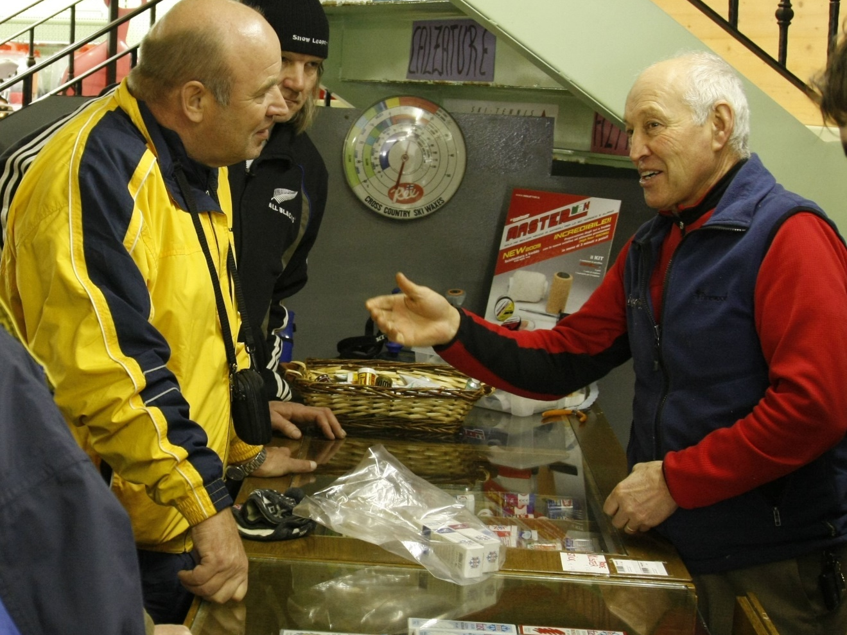
Kymppimasterit Veli Rautiainen (vas) ja Risto Kemiläinen Franco Nonesin opissa Cavalesessa 2010.

Slide 42
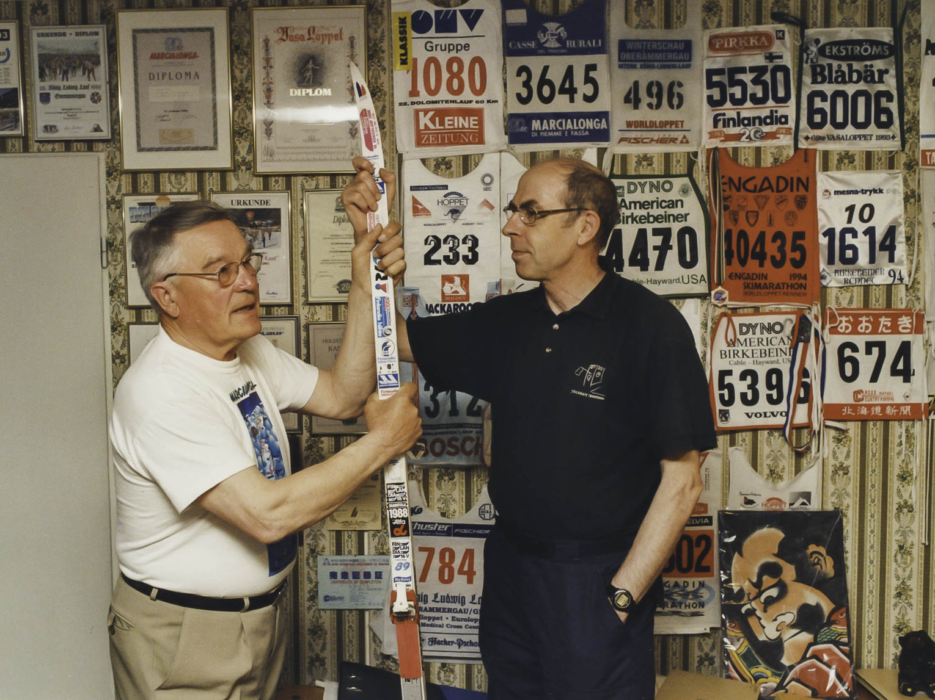
Tauno Holkeri (vas) ja Teuvo Valve Loimaan suksimuseossa 2012.

Slide 43
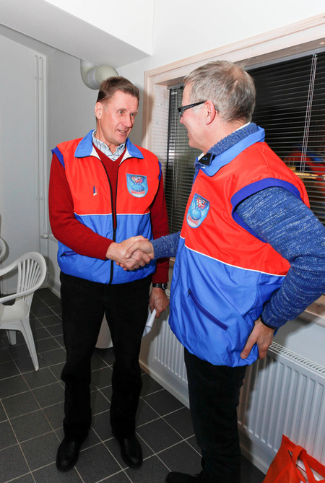
Masterien puheenjohtaja (2010-2014) onnittelee helmikuun 2014 vuosikokouksessa Lahdessa uutta puheenjohtajaa Pekka Anttosta.

Slide 44
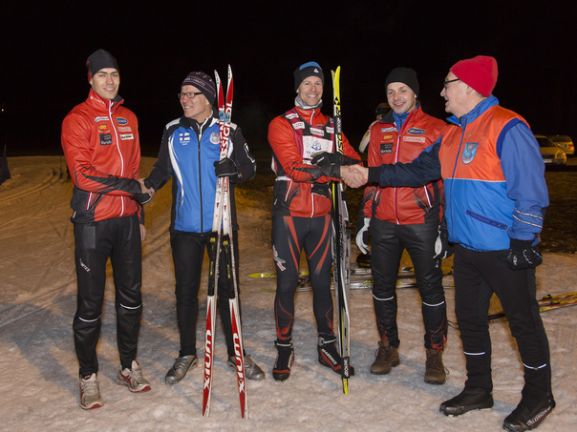
Vuoden 2015 Mastereiden kustantamat Finlandia-hiihtäjät tulivat Vihdin Viestistä
Kuvassa Jukka Palo ,hiihtäjä, (vas), Pekka Anttonen, Mikko Sakala, hiihtäjä, Petri Teittinen Viestin hiihdon vetäjä ja Juha Toivonen.

Slide 45
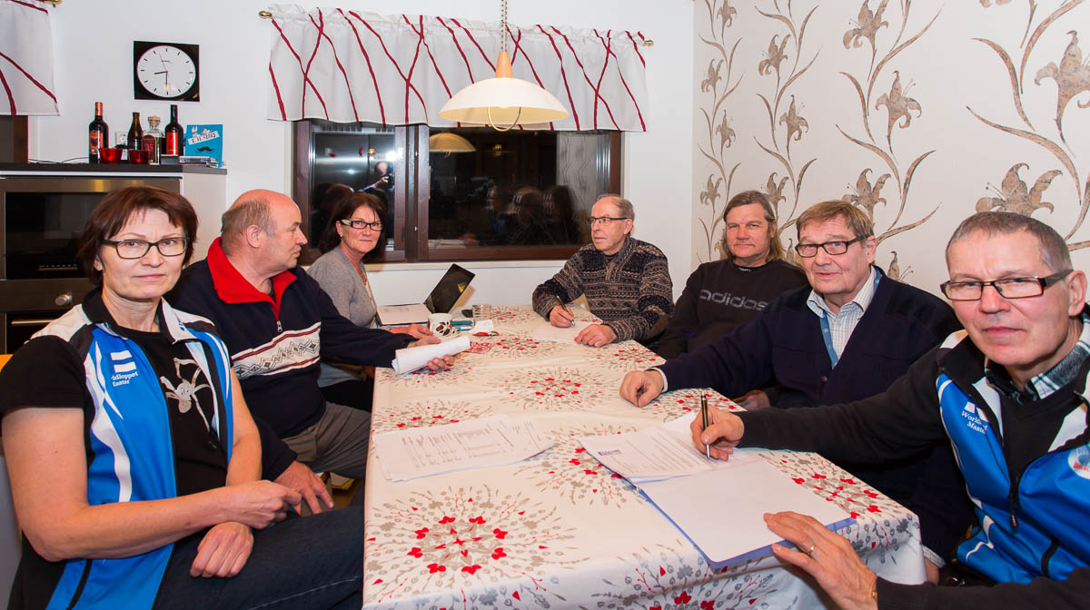
Masterien vuoden 2015 hallitus kokouksessaan 5.1.2016 Eija Silvanin kotona Lahdessa.
Kuvassa Eija Silvan (vas), Veli Rautiainen, Maarit Kärkkäinen, Teuvo Valve, Risto Kemiläinen, Juha Toivonen ja puheenjohtaja Pekka Anttonen. Tero Kasala Torniosta oli Skypen kautta läsnä kokouksessa.

Slide 46
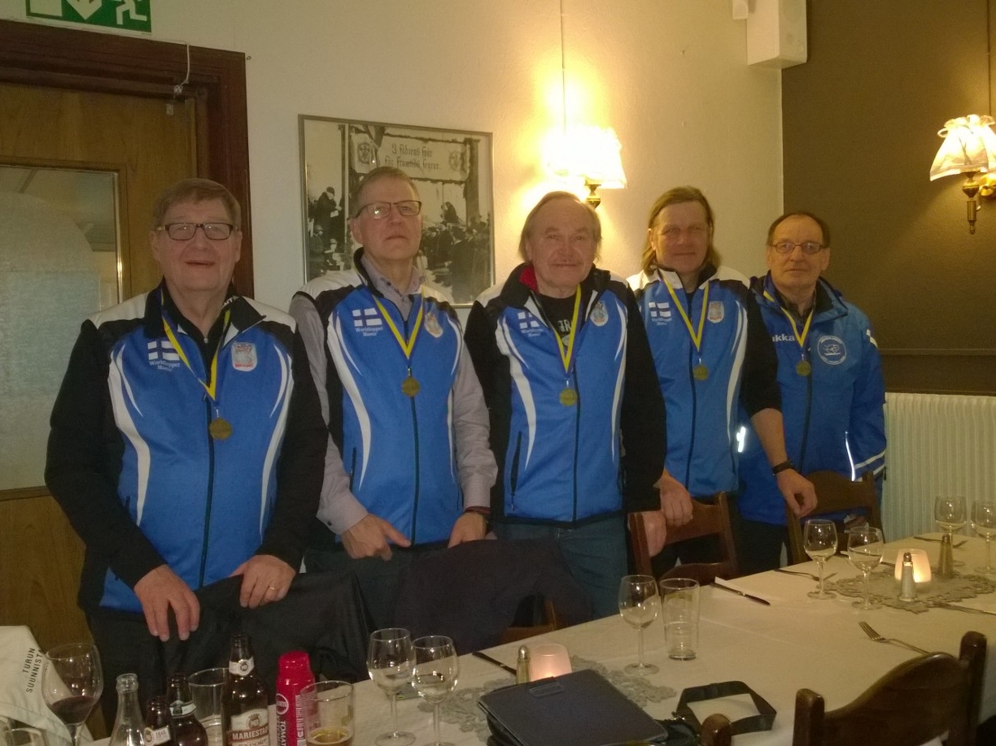
Mastereiden joukkue oli ensimmäinen suomalainen joukkue kautta aikojen vuonna 2015 Staffetvasassa.
Joukkueessa hiihtivät: Juha Toivonen (vas), Pekka Anttonen, Ilmari Ojanen, Risto Kemiläinen ja Matti Rajasaari.

Slide 47
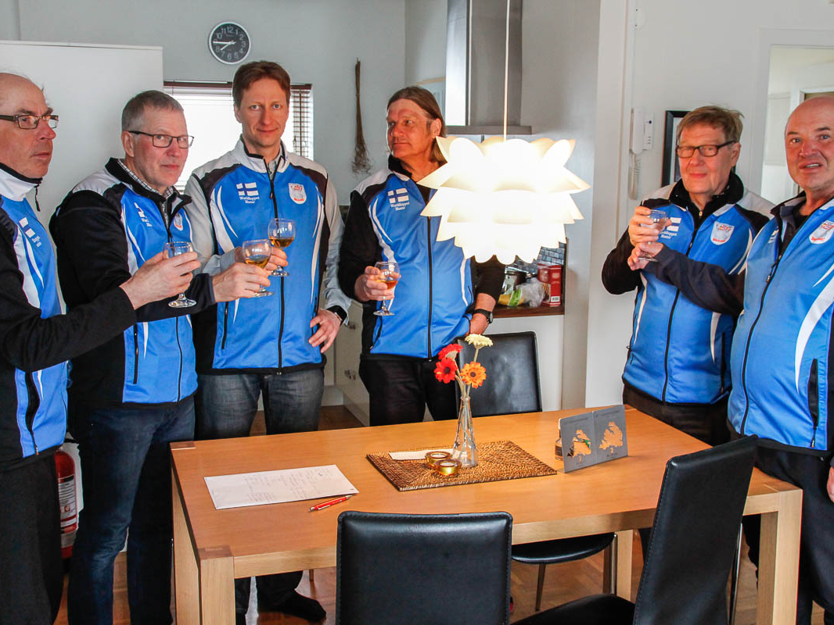
Masterien hallitus hiihtää myös ahkerasti, tässä kyllä ”lasit kourassa” 2015 Islannin hiihdossa, kuvasta puuttui vain Eija Silvan.
Kuvassa Teuvo Valve (vas), Pekka Anttonen, Tero Kasala, Risto Kemiläinen, Juha Toivonen ja Veli Rautiainen.

Slide 48
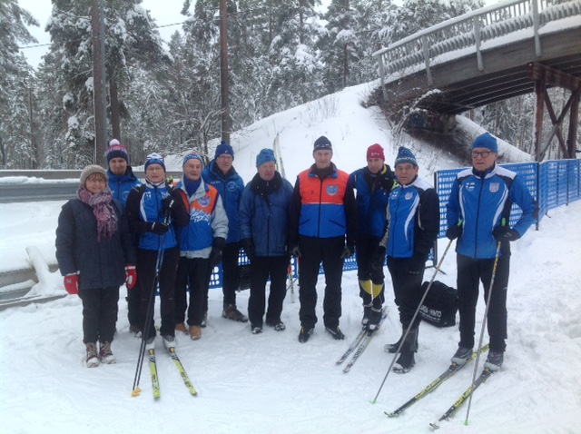
Masterit olivat vuoden 2016 ahkeroimassa Lasten Finlandiassa.

Slide 49
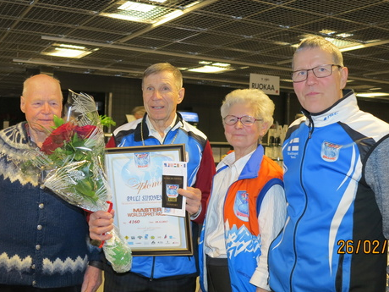
Vuoden 2016 Master-tilaisuudessa Lahdessa Pauli Siitonen aateloitiin Masteriksi.
Kuvassa Paulin kanssa Hannes Larsson, Asta Hilska ja Pekka Anttonen.

Slide 50
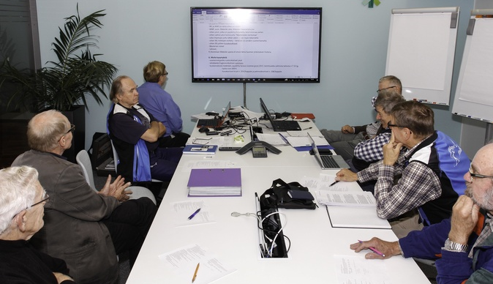
Lisää kuvia ja paljon juttuja kirjasta ELÄMYKSIÄ…….. Worldloppet Masters Finland 1986 – 2016 *** ilmestyy keväällä 2017
Kuvassa historiatoimikunta kokouksessaan 27.9.2016. Kuvassa Asko Sievänen (vas) Raimo Henttonen, Ilmari Ojanen, Juha Toivonen, Pekka Anttonen, JP Roos, Erkki Tikkanen, Juhani Saimovaara. Kuvasta puuttuu Tuula Pyykkönen ja kuvan ottanut Teuvo Valve.

Slide 51


